Slide 1



Slide 2



Slide 3

Stell dir vor…
Notes:
Stellt euch vor: Es gäbe eine Kirche…

Slide 4

Wie würde eine Kirche aussehen, in der auf deine Bedürfnisse geachtet wird?
Notes:
Frage zum Reflektieren

Slide 5
Notes:
…, in der wird auf deine Bedürfnisse geachtet…

Slide 6

Notes:
…in der werden dir Fragen gestellt, was dir wichtig ist…

Slide 7
Wie würde eine Kirche aussehen, in der deine Fragen, deine Stimme & deine Themen zählen?
Notes:
Frage zum Reflektieren

Slide 8

Notes:
…in der wird sich an einem Ort getroffen, an dem du dich wohlfühlst…

Slide 9
An welchem Ort würdest du gerne Kirche erleben?
Wo würdest du dich wohlfühlen?
Notes:
Frage zum Reflektieren

Slide 10

Notes:
…in der wird eine Sprache gesprochen, die du verstehen kannst…

Slide 11
Welche Worte/Sätze/Kultur der Sprache würde in dieser Kirche gesprochen werden?
Notes:
Frage zum Reflektieren

Slide 12

Wie würde die Form der Gemeinschaft aussehen?
Notes:
Frage zum Reflektieren

Slide 13

Notes:
…aus diesem Traum von Kirche ist Kirche Kunterbunt entstanden. Aus dem Traum, dass genau diese Form von Kirche für junge Familien entsteht; dass hier ein Ort ist, an dem ihre Antworten auf diese vielen Fragen zählen.

Slide 14

Woher kommt Kirche Kunterbunt?
Kirche Kunterbunt ist die deutsche Version von „messychurch“ und Teil der freshX Bewegung in Deutschland.
Notes:
Kirche Kunterbunt haben wir uns nicht ausgedacht, sondern ist die deutsche Form von „messychurch“ und Teil der fresh-x-Bewegung…

Slide 15
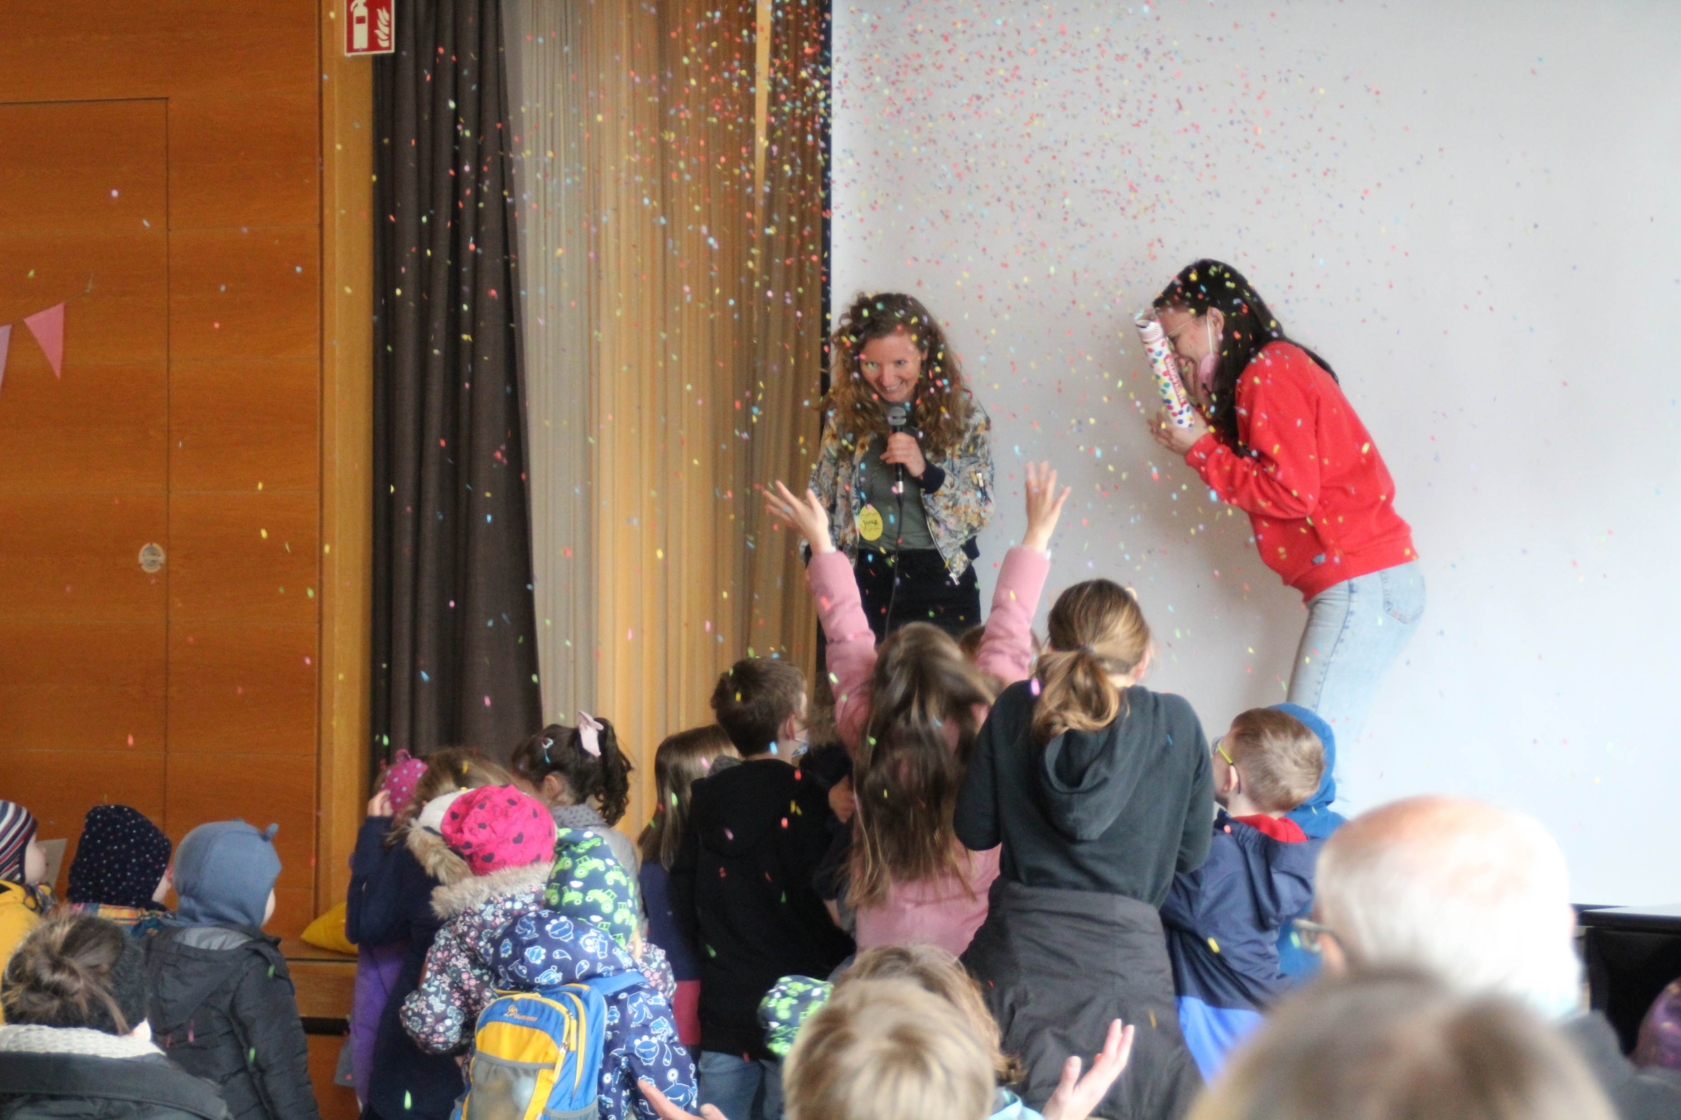
Messy church
2004-England
Notes:
Die erste „messychurch“ ist 2004 in England entstanden. Seither sind weltweit über 5000 weitere „messy churches“ entstanden. Im englischsprachigen Raum, aber auch in Niederlanden, Dänemark, Schweden, Neuseeland, Australien, Südafrika, USA…

Slide 16
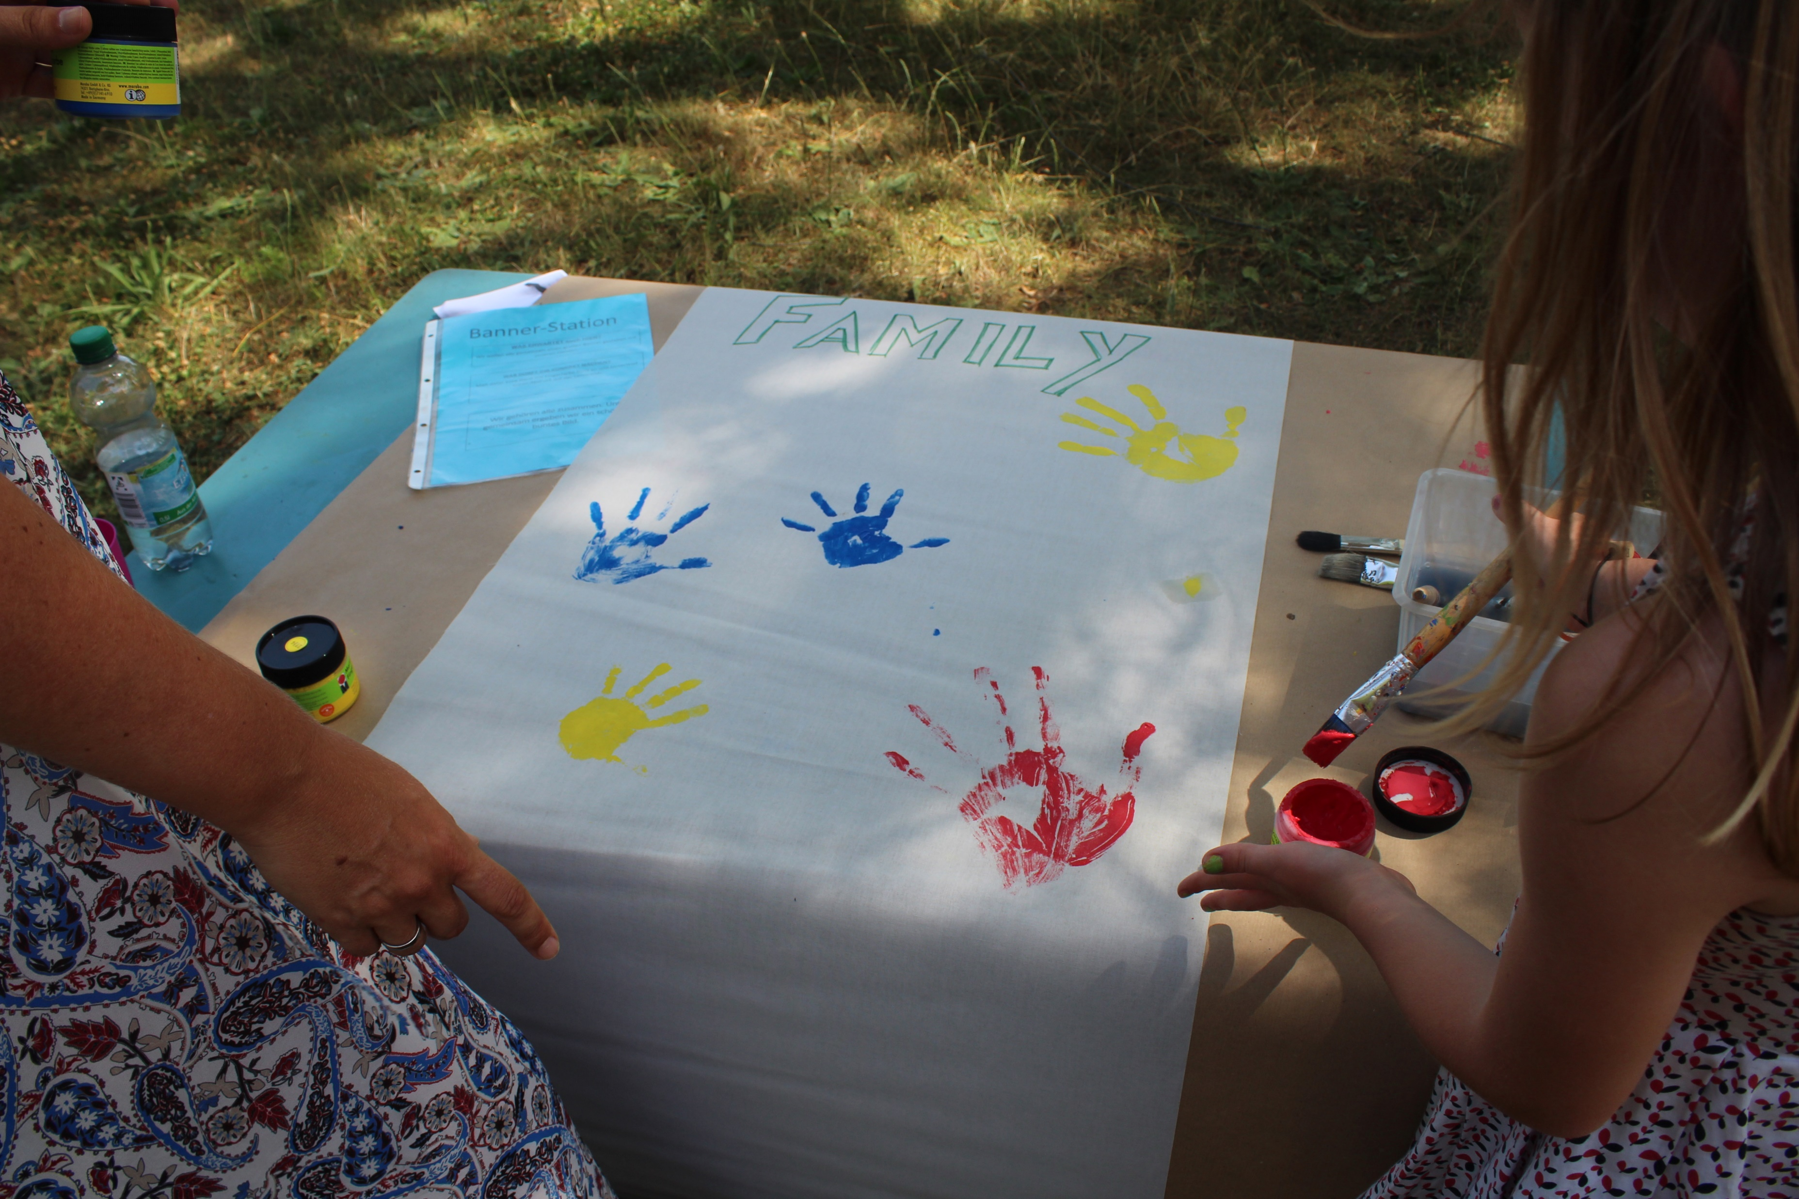
Kirche Kunterbunt
2019 Gründung in Deutschland
5-10 Neugründungen im deutschsprachigen Raum
(Deutschland, Österreich, Schweiz)
Notes:
In Deutschland sind wir mit dem Kirche Kunterbunt Ausbreitungsprojekt 2019 gestartet und wir gehen aktuell von ca. 400 Kirche Kunterbunts in Deutschland aus. Wobei monatlich mindestens 8-10 neue Kirche Kunterbunts entstehen. Mittlerweile auch in der Schweiz und in Österreich.

Slide 17
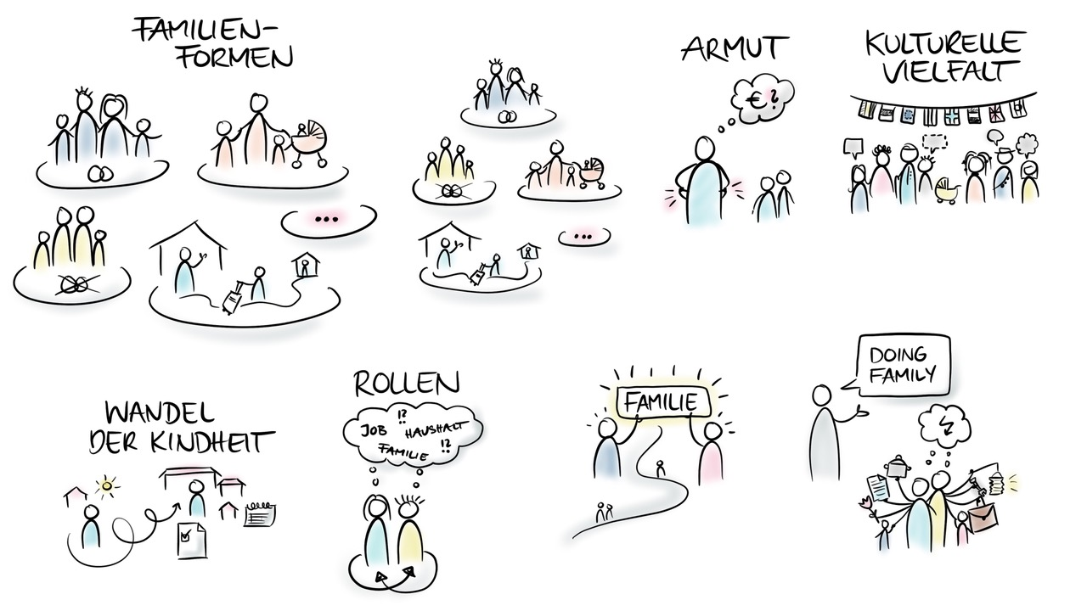
Situation von Familien
Notes:
Situation von Familien
Wenn wir von Kirche für Familien sprechen, ist es sehr sinnvoll, zunächst einmal einen Blick auf die Situation von Familien heute zu werfen. Denn die hat sich in den vergangenen Jahren doch stark verändert. Schon der Familienbegriff an sich hat sich verändert. Als Familie zählt heute eben nicht mehr nur wer Papa, Mama, zwei Kinder ist.
FAMILIENFORMEN
Wir sprechen heute von 16 verschiedenen rechtlichen Familienformen: neben der klassischen Familie mit Kindern von verheirateten heterosexuellen Eltern (die nach wie vor 70% der Familien ausmachen, s. 9. Familienbericht der Bundesregierung), gibt es einen steigenden Prozentsatz von alleinerziehenden Eltern mit ein oder mehreren Kindern von einen oder mehreren PartnerInnen (19%- Anteil ist in den letzten 10 Jahren von 15% auf 19% gestiegen). Nicht eingetragene Lebenspartnerschaften mit Kindern (verdoppelt in den letzten 10 Jahren). Patchworkfamilien, in denen die Kinder wochenweise beim einen Partner mit neuer Familie und in der anderen Woche beim anderen Partner mit neuer Familie leben, Homosexuelle Paare mit Kindern. Kinder bei Adoptiv- oder Pflegefamilien. Großeltern, die ihre Enkel großziehen etc. Und all das zählt als Familie. Das kann man gut oder schlecht finden- aber wichtig ist, diese Veränderung von Familie auf jeden Fall erst einmal wahrzunehmen. (s. auch BiB – Generations and Gender Survey (GGS) – Generations and Gender Survey (GGS) (bund.de))

Slide 18
Notes:
Wandel der Kindheit
Kindheit wurde in den vergangenen Jahren stark institutionalisiert. Steigender Prozentsatz von Kindern, die in Ganztagesbetreuungen betreut werden, d.h. Familienzeiten werden weniger und Fremdbetreuungszeiten mehr.
Unsicherheit der Eltern- erhöhte Begleitmobilität
Bildungshype- Kinder sollten so früh wie möglich so intensiv wie möglich gefördert werden- für freies Spielen oder unverplante Zeit ist kaum noch Zeit. (s. 9. Familienbericht, S.33)
ROLLEN
Rollenverteilung hat sich verändert:
Mütter sind meistens teilzeitig berufstätig, fast 80% der Familien haben Eltern, die beide berufstätig sind
Väter werden mehr und mehr „aktive“ Väter, nehmen Elternzeit, fahren mit dem Kinderwagen herum, reduzieren aber interessanterweise mehrheitlich nicht ihre beruflichen Arbeitszeiten
Gleichzeitig eine Re- Traditionalisierung der Rollenbilder, d.h. Mütter übernehmen trotzdem mehrheitlich Haushalt und Kinder, man spricht vom „modernisierten Ernährermodell“ mit Vollzeit- Vater und Teilzeit Mutter, das ganz charakteristisch ist für Deutschland. Das heißt aber auch, wir haben vermehrt die besondere Herausforderung von Vereinbarkeit von Familie und Beruf und das betrifft häufiger die Mütter. Der gesellschaftliche Wandel setzt eine intensive elterliche Fürsorge als Standard und fordert von den Eltern, besonders von den Müttern, einen hohen Einsatz und an vielen Stellen führt das auch zu Überforderung. Die Eltern sind einer Doppel-, Dreifach- oder sogar Vierfach-Belastung ausgesetzt und Viele antworten auf die Frage, was sie gebrauchen könnten mit „eine Haushaltshilfe“.
(s. auch Beobachtung der Familienstudie der Evangelischen Hochschule in Ludwigsburg 2022)
GELD
Die wirtschaftliche Situation von Familien in Deutschland hat sich in den letzten 15 Jahren mehrheitlich positiv entwickelt. Allerdings hat die Ungleichheit an den Rändern der Einkommensverteilung zugenommen. Jedes fünfte Kind unter 18 Jahren in Deutschland ist von relativer Einkommensarmut der Eltern bedroht. Hauptbetroffene sind Alleinerziehende, Mehrkindfamilien, Familien mit geringen Bildungsressourcen und zugewanderte Familien. (s. auch Sozio-oekonomisches Panel (SOEP) und Mikrozensus und Studie der Bertelsmann- Stiftung: Viele Familien ärmer als bislang gedacht: Bertelsmann Stiftung (bertelsmann-stiftung.de))
Kulturelle Vielfalt
steigender Anteil von Familien, 40% der Familien leben in kultureller Diversität. D.h. entweder ein Familienmitglied oder alle haben einen Migrationshintergund oder sind binational.
DOING FAMILY
Soziologen sprechen heute von Familie als „Herstellungsleistung“ oder „doing family“. Familie kostet was: und zwar nicht nur Geld (eine Familie zu gründen erhöht das Armutsrisiko immens), sondern auch Organisation, Nerven, Kraft und Zeit. Und das mündet ganz häufig in eine Überforderung der Eltern. Und das nicht erst seit Corona. Vielmehr ist Corona fast wie ein Brennglas auf die Situation von Familien.
Als Kirche Kunterbunt fragen wir uns, wie wir als Kirche heute auf die Situation von Familien reagieren können und wie Kirche aussehen muss, die Familien im Blick hat.
FAMILIE
Aber Familie- und das ist interessant- ist auch heute für die meisten jungen Menschen die erstrebenswerte Lebensform. Versch. Studien belegen das. „Familie als das höchste Gut.“ (Shell Jugendstudie) Familie wird damit aber auch häufig überfrachtet, für das persönliche Glück verantwortlich zu sein. Der Anspruch, dass alles optimal laufen muss in der Familie, führt bei vielen Eltern auch zu einem enormen Druck. Viele Eltern empfinden, im Vergleich zu früher, höhere Erwartungen an ihre Rolle und finden, dass Erziehung schwieriger geworden ist. Dazu kommt das verbreitete Ideal einer kindzentrierten Erziehung, die die Wünsche und Interessen der Kinder in den Vordergrund rückt.
(Neunter Familienbericht S. 23)

Slide 19
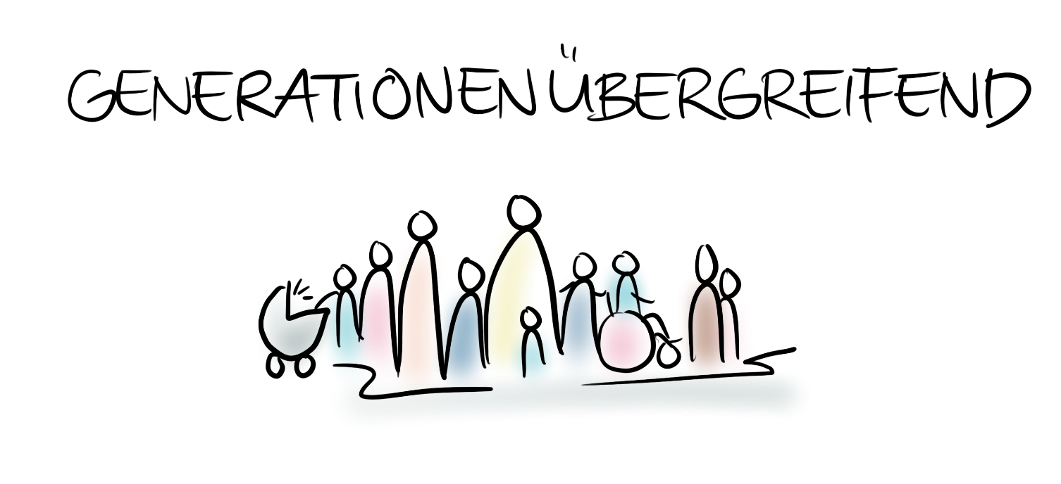
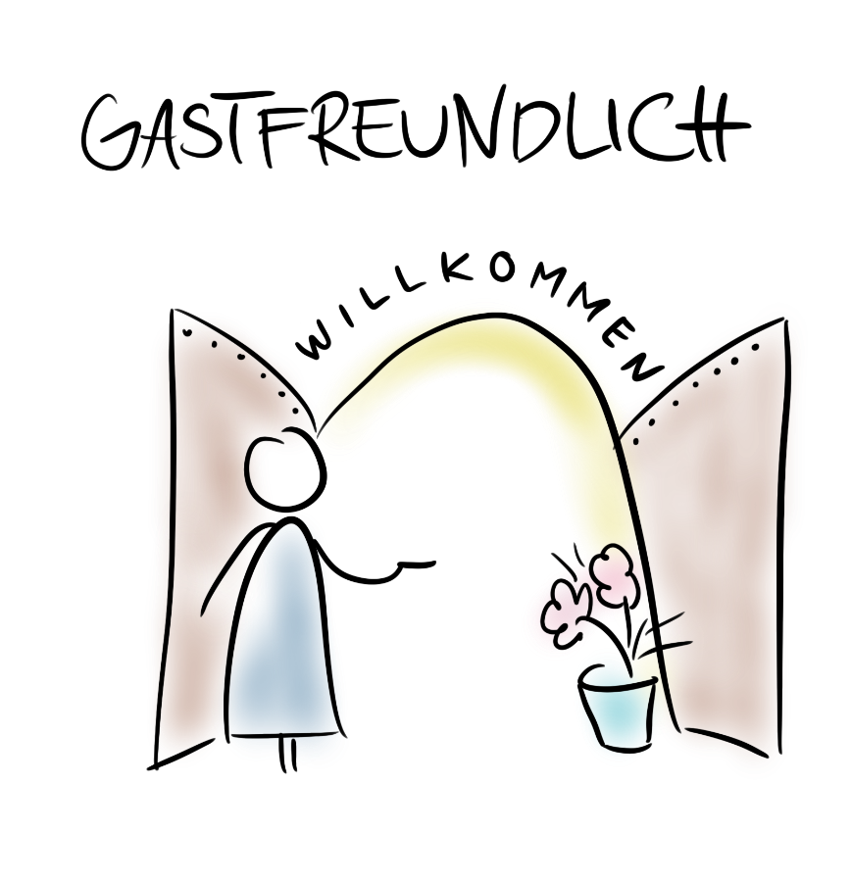


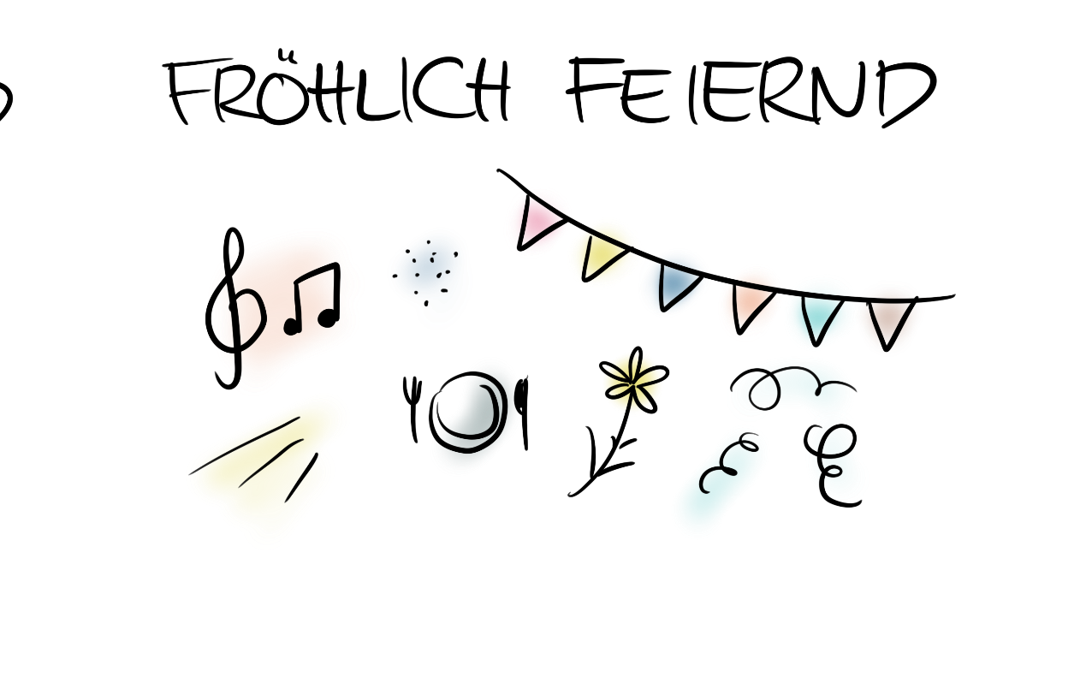
Grundwerte
Notes:
Unsere fünf Grundwerte
gastfreundlich: Wir leben eine Willkommens-Kultur und heißen Neue herzlich willkommen. Fröhliche Tischgemeinschaft ist eigentlich ein altes Kennzeichen der Christen und wird neu erlebt. Gott ist der Gastgeber, wir alle sind seine Gäste.
generationenübergreifend: Erwachsene lernen von Kindern. Sie stellen oft die ehrlichen und tiefen Fragen. Kirche Kunterbunt ist kein Kinderprogramm mit Erwachsenen- Aufsicht. Bei den Stationen während der Aktiv- Zeit und bei der Feier- Zeit werden Jüngere und Ältere gleichzeitig angesprochen.
kreativ: Beteiligung wird bei Kirche Kunterbunt ganz großgeschrieben. Die Grundhaltung ist nicht ein „Wir für euch“, sondern ein „Wir mit euch“. Ein gemeinsamer Lern-Raum eröffnet sich zum Entdecken des Evangeliums mit allen Sinnen und auf ganz kreative Weise.
fröhlich feiernd: Kirche Kunterbunt ist eine charmant chaotische „Auszeit“ im Alltag. Gemeinsam feiern wir die Gegenwart Gottes. Wir erleben Gemeinschaft, genießen miteinander das Essen und entdecken, wie kreativ wir sind.
christuszentriert: Kirche Kunterbunt ist ganz weit offen – und hat doch eine klare Mitte. Der Glaube an Christus kommt nicht belehrend daher, sondern stiftet Gemeinschaft und kann ohne Zwang ausprobiert und erlebt werden.

Slide 20
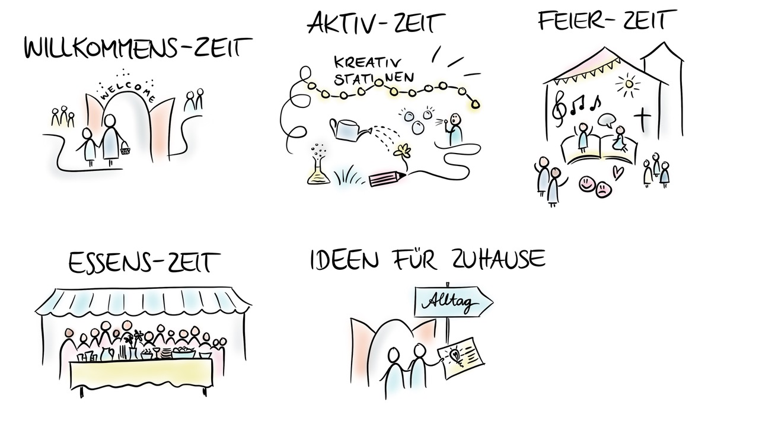
Ablauf der Kirche Kunterbunt
Willkommens-Zeit (20-30‘)
Notes:
Kirche Kunterbunt startet mit einer einladenden Willkommens-Zeit. Familien erleben so häufig die Situation, schnell zu einem Termin bereit zu sein – bei Kirche Kunterbunt wollen wir der Hektik entgehen und haben deswegen einen Ankommenszeitraum bei Kirche Kunterbunt. Nach einer offen Zeit startet die Kirche Kunterbunt mit einer herzlichen Begrüßung an alle. Jede Kirche Kunterbunt steht unter einem Thema oder einer biblischen Erzählung. Bei der Willkommenszeit wird schon das Thema benannt und auf kreative Weise eingeführt. Vielleicht mit einem Theater? Oder einem Spiel für alle? Vielleicht gibt es einen Begrüßungssong für alle? Nach einer kurzen Stationsvorstellung werden die Familien zu der Aktiv-Zeit eingeladen.

Slide 21
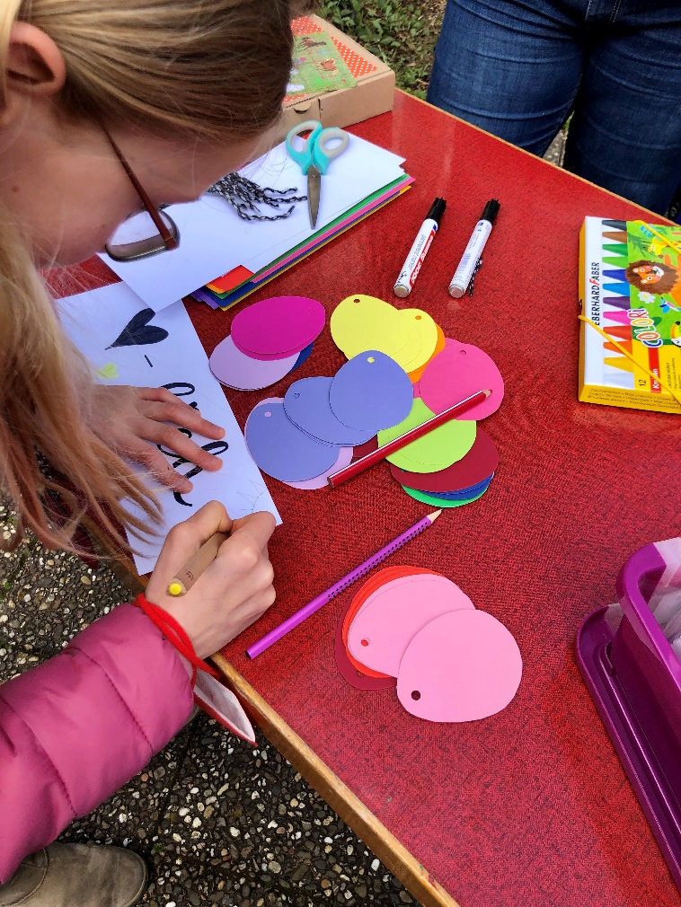
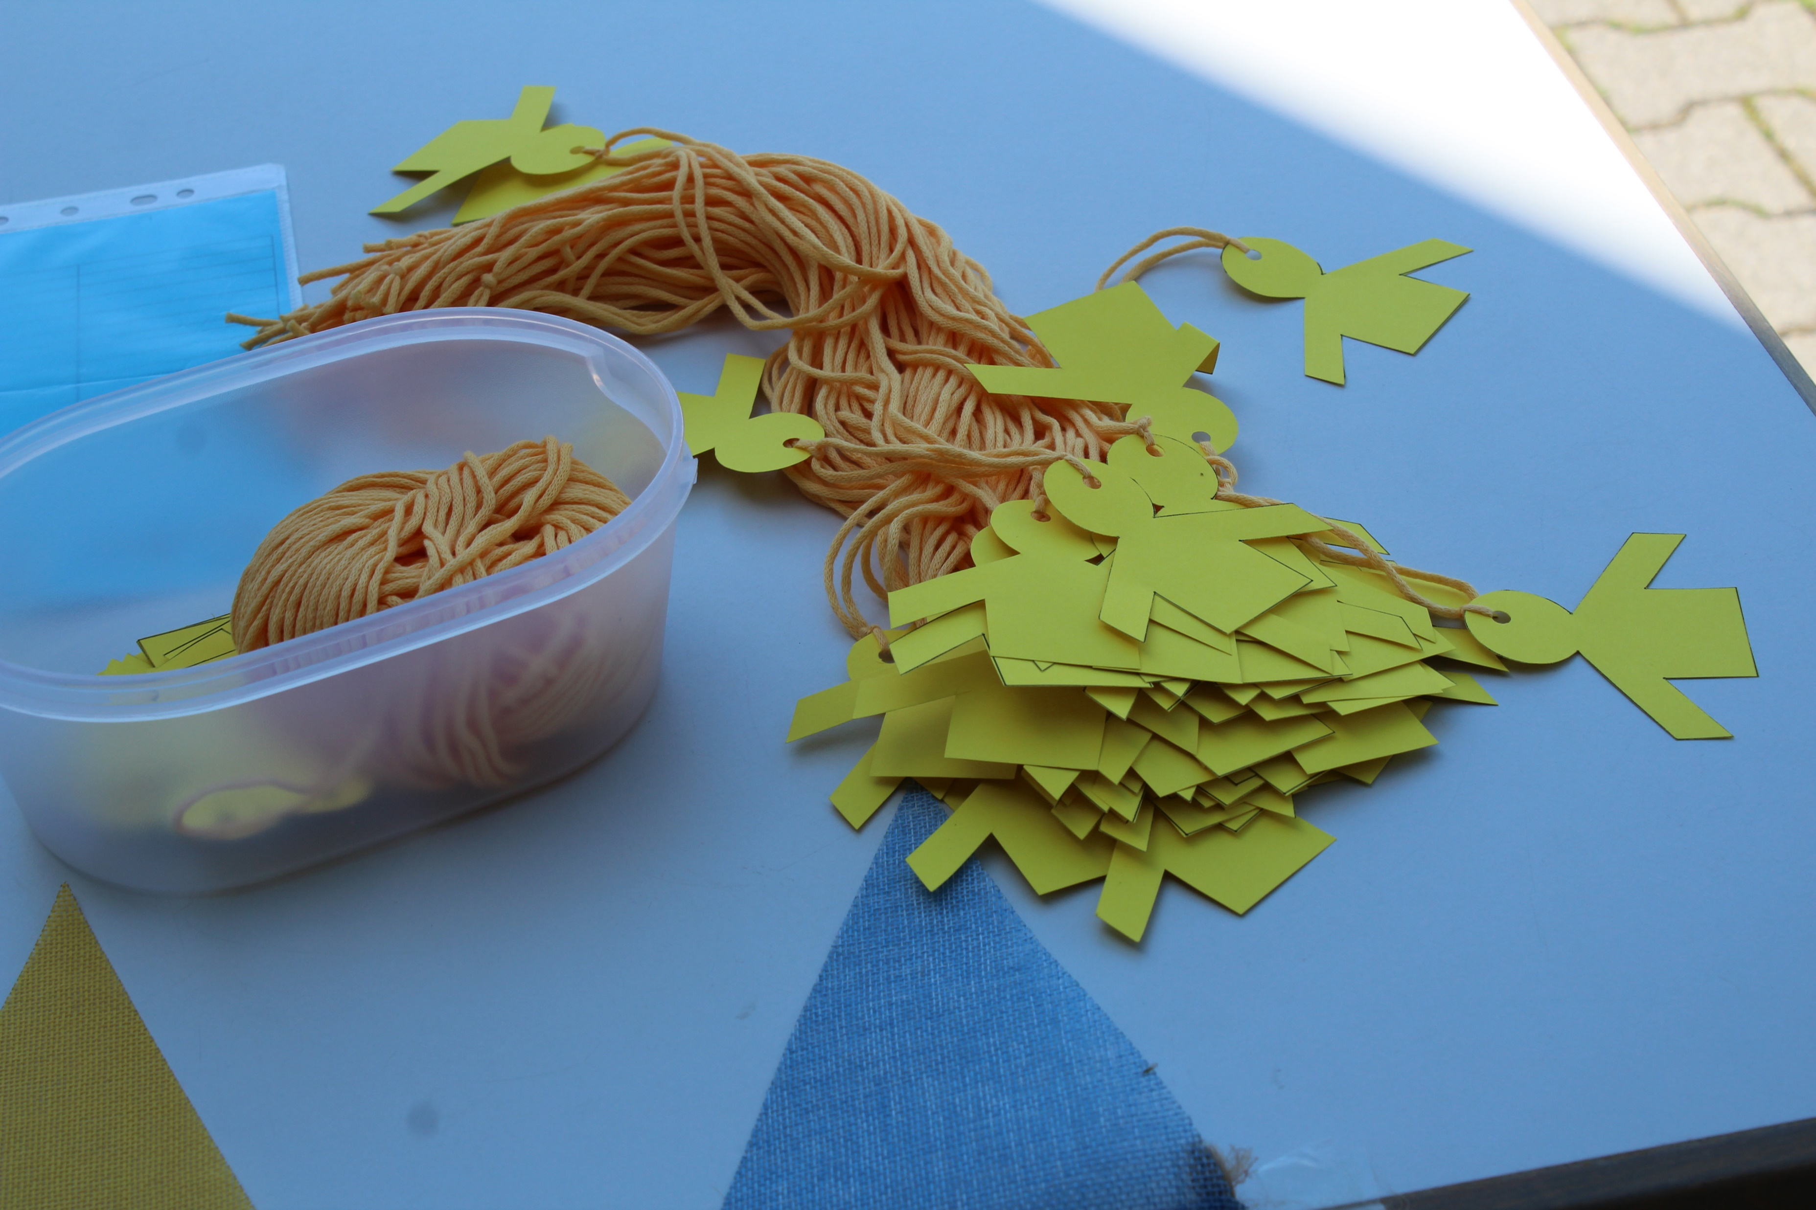
Willkommenszeit
Notes:
Ganz wichtig ist uns, dass alle ein Namensschild bekommen – sowohl die Erwachsenen, als auch die Kinder. Wir wollen uns ja alle mit Namen ansprechen können.

Slide 22
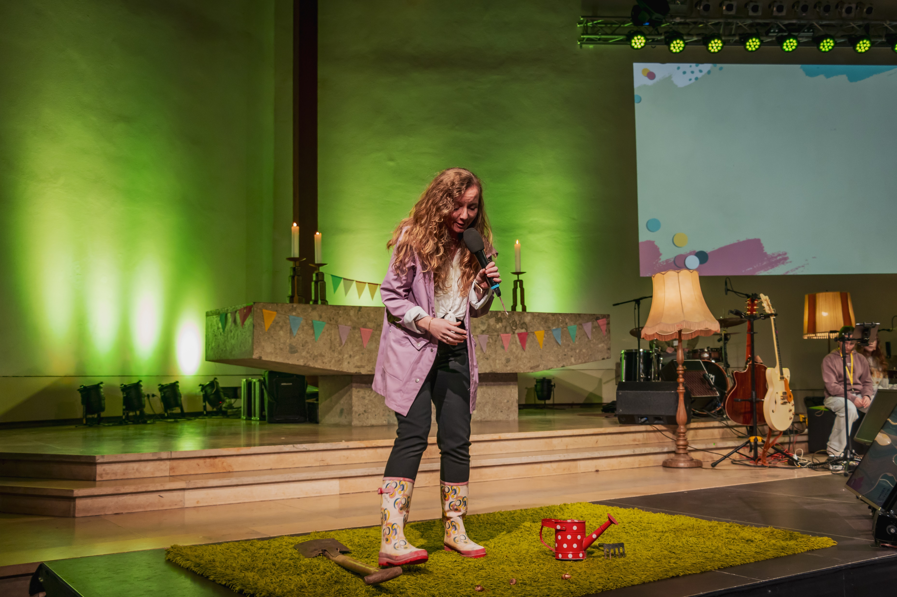
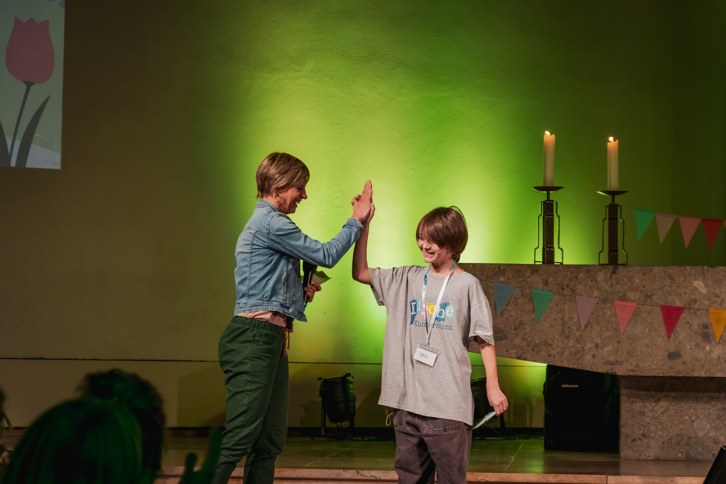
Willkommenszeit
Notes:
Musik, Theater, Deko, Spiel – in der Kirche Kunterbunt wird auf kreative Weise das Thema der jeweiligen Kirche Kunterbunt eröffnet.

Slide 23
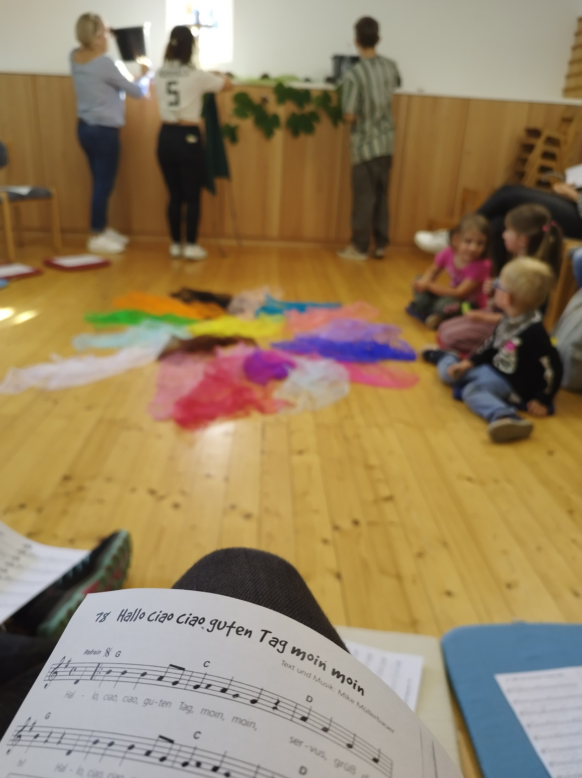
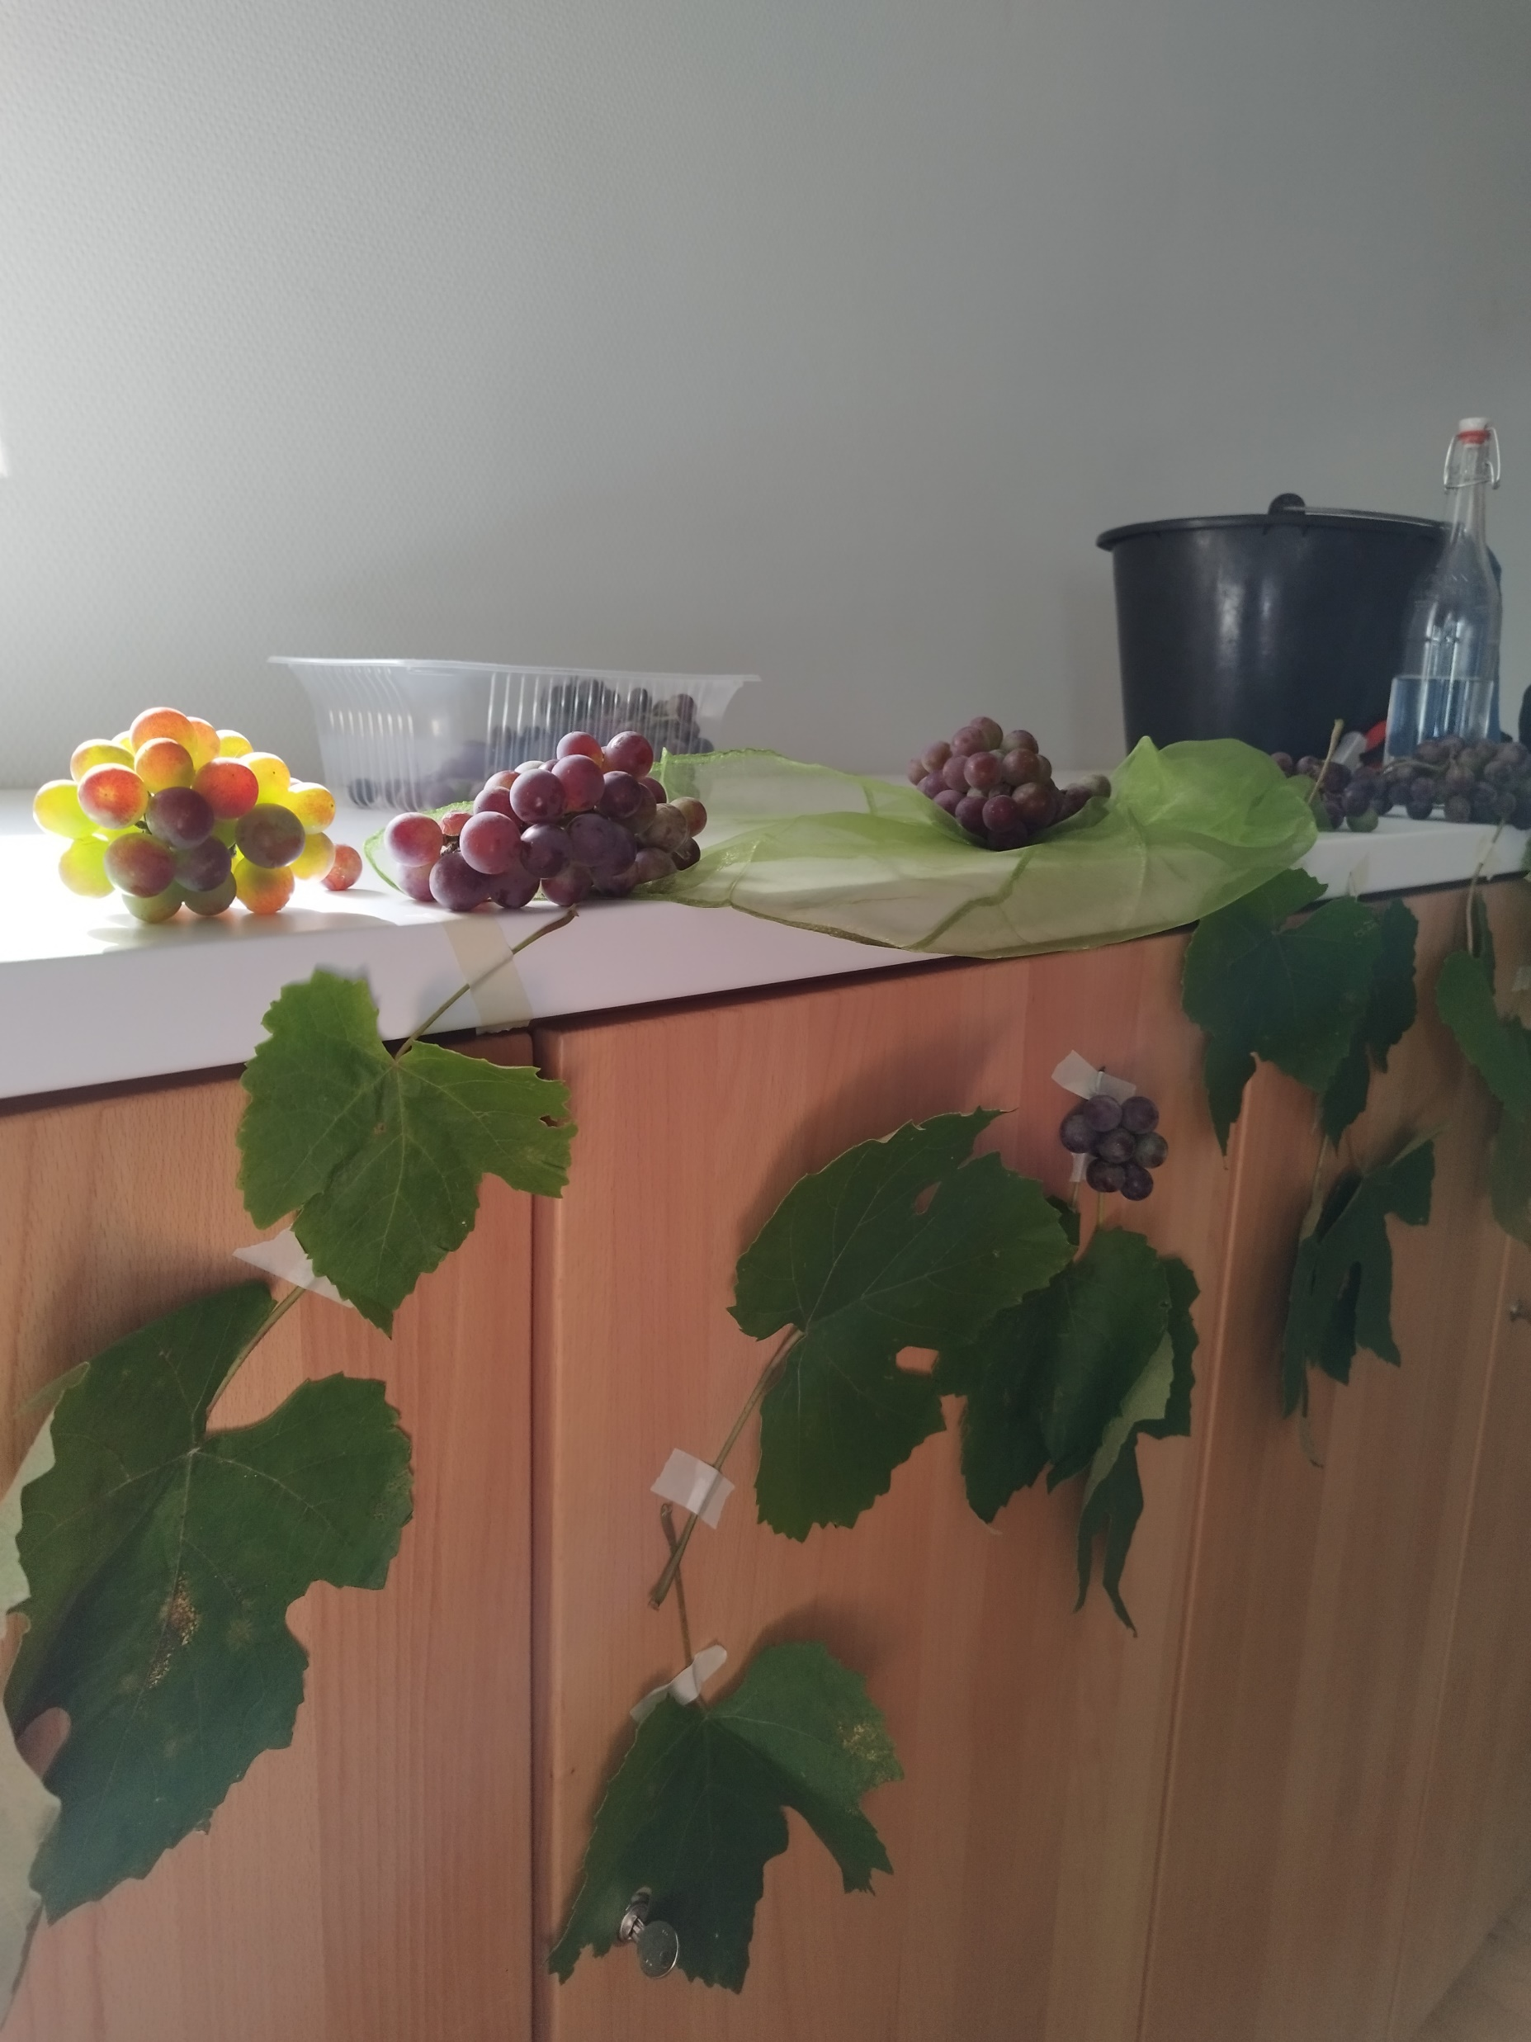
Willkommenszeit
Notes:
Passende Deko zum Thema der Kirche Kunterbunt und ein Begrüßungssong

Slide 24
Aktiv-Zeit (40-90‘)
Willkommens-Zeit (20-30‘)
Notes:
Nach der Willkommenszeit wird das Thema der Kirche Kunterbunt in der Aktiv-Zeit mit allen Sinnen erlebt: Es gibt in der Aktiv-Zeit eine bunte Vielfalt an Stationen: sportliche, experimentelle, genussvolle, kreative, nachdenkliche, stille und laute Stationen, an denen die Familien sich je nach Lust und Situation ausprobieren dürfen. In der Aktiv-Zeit gibt es die Chance, einen Bibeltext so richtig nachfühlen zu können: mal auf einen Baum zu klettern wie Zachäus oder mal Geschenke in einem Parcours zur Krippe zu tragen, wie die Sterndeutenden oder mal etwas über einen Wal zu lernen, wie Jonah.

Slide 25
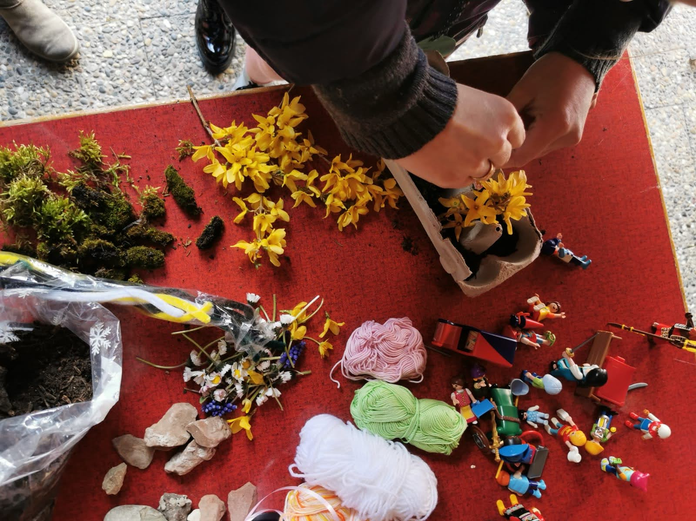
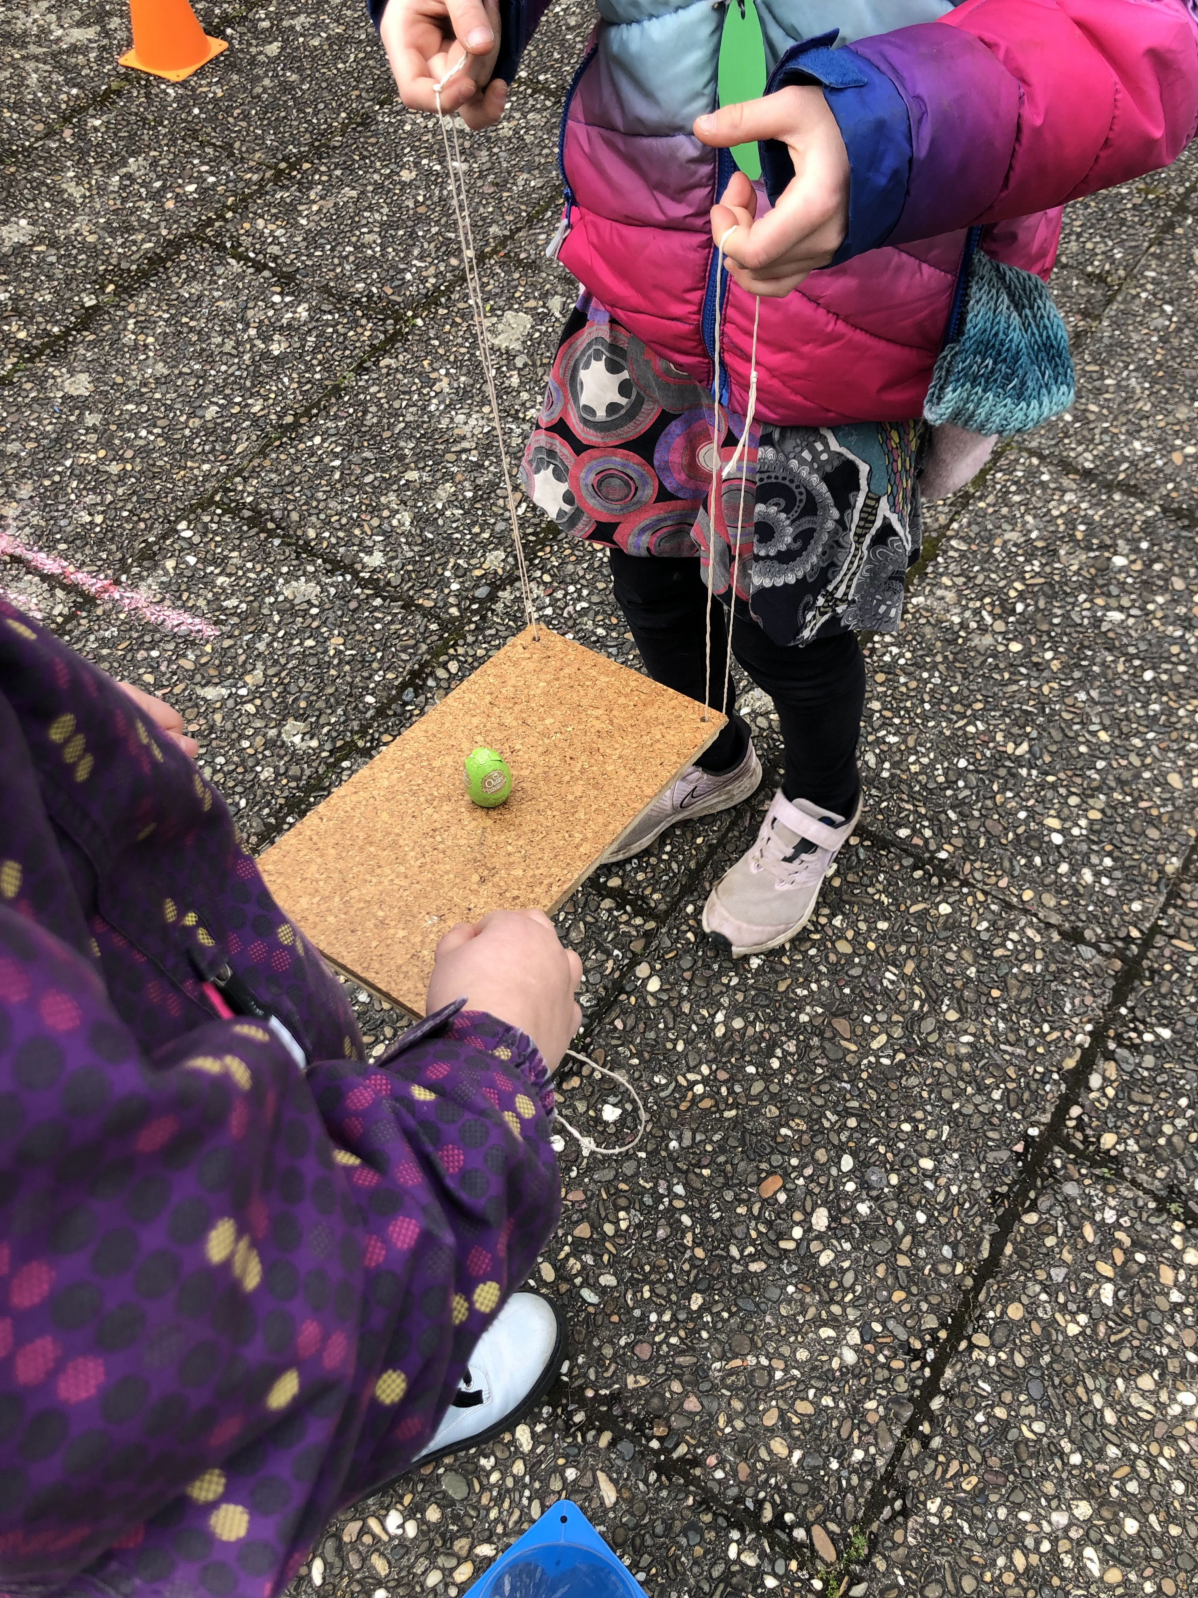
Aktiv-Zeit
Notes:
Bunte, kreative Stationen

Slide 26
Aktiv-Zeit
Notes:
Bunte, kreative Stationen

Slide 27

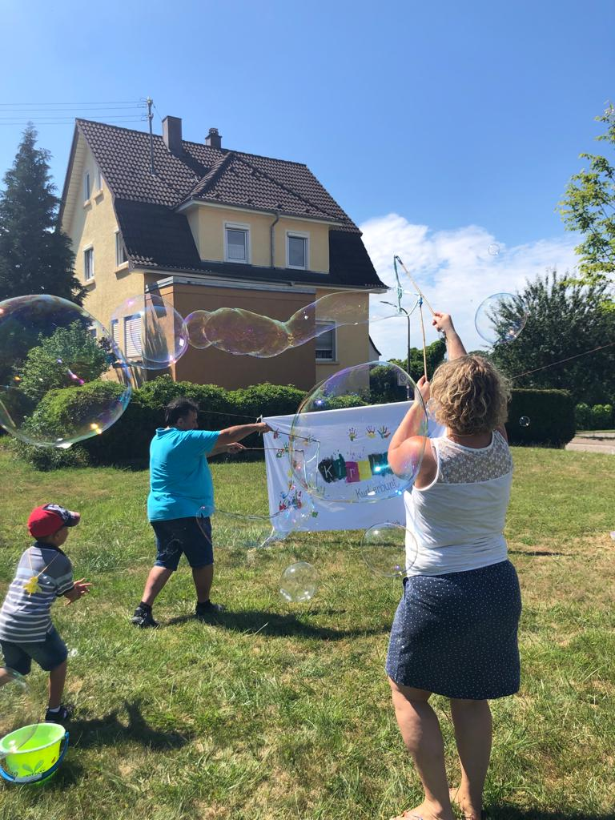
Aktiv-Zeit
Notes:
Bunte, kreative Stationen

Slide 28
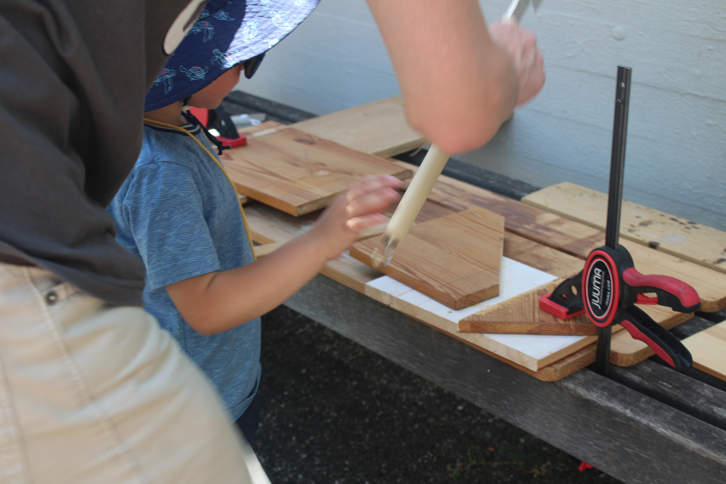
Aktiv-Zeit

Slide 29
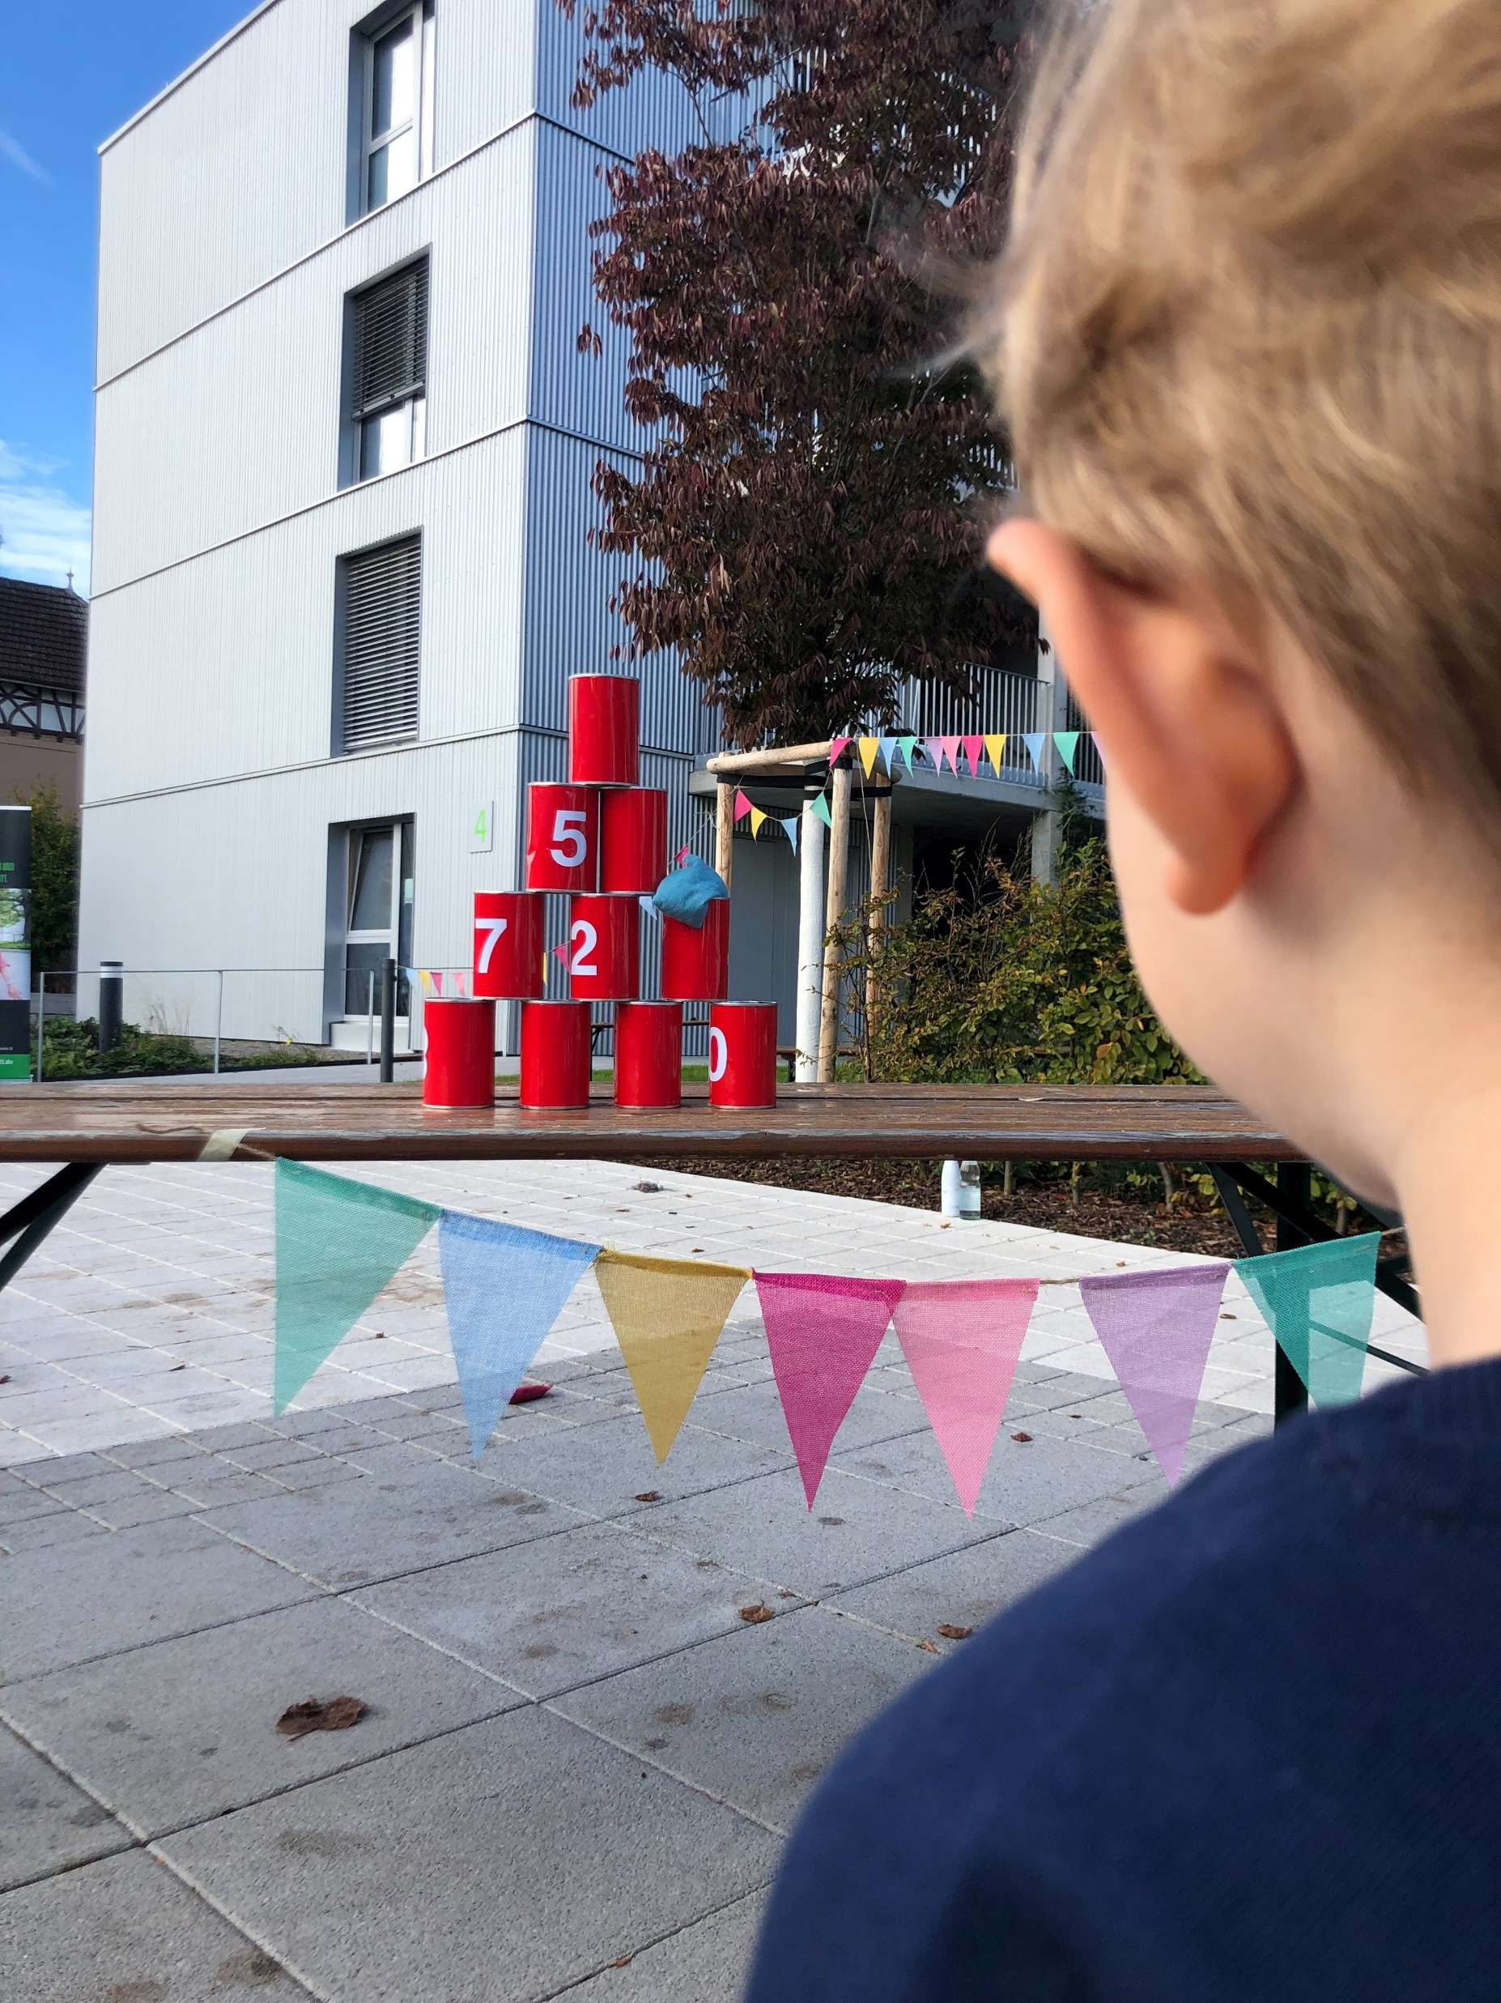
Aktiv-Zeit
Notes:
Bunte, kreative Stationen

Slide 30
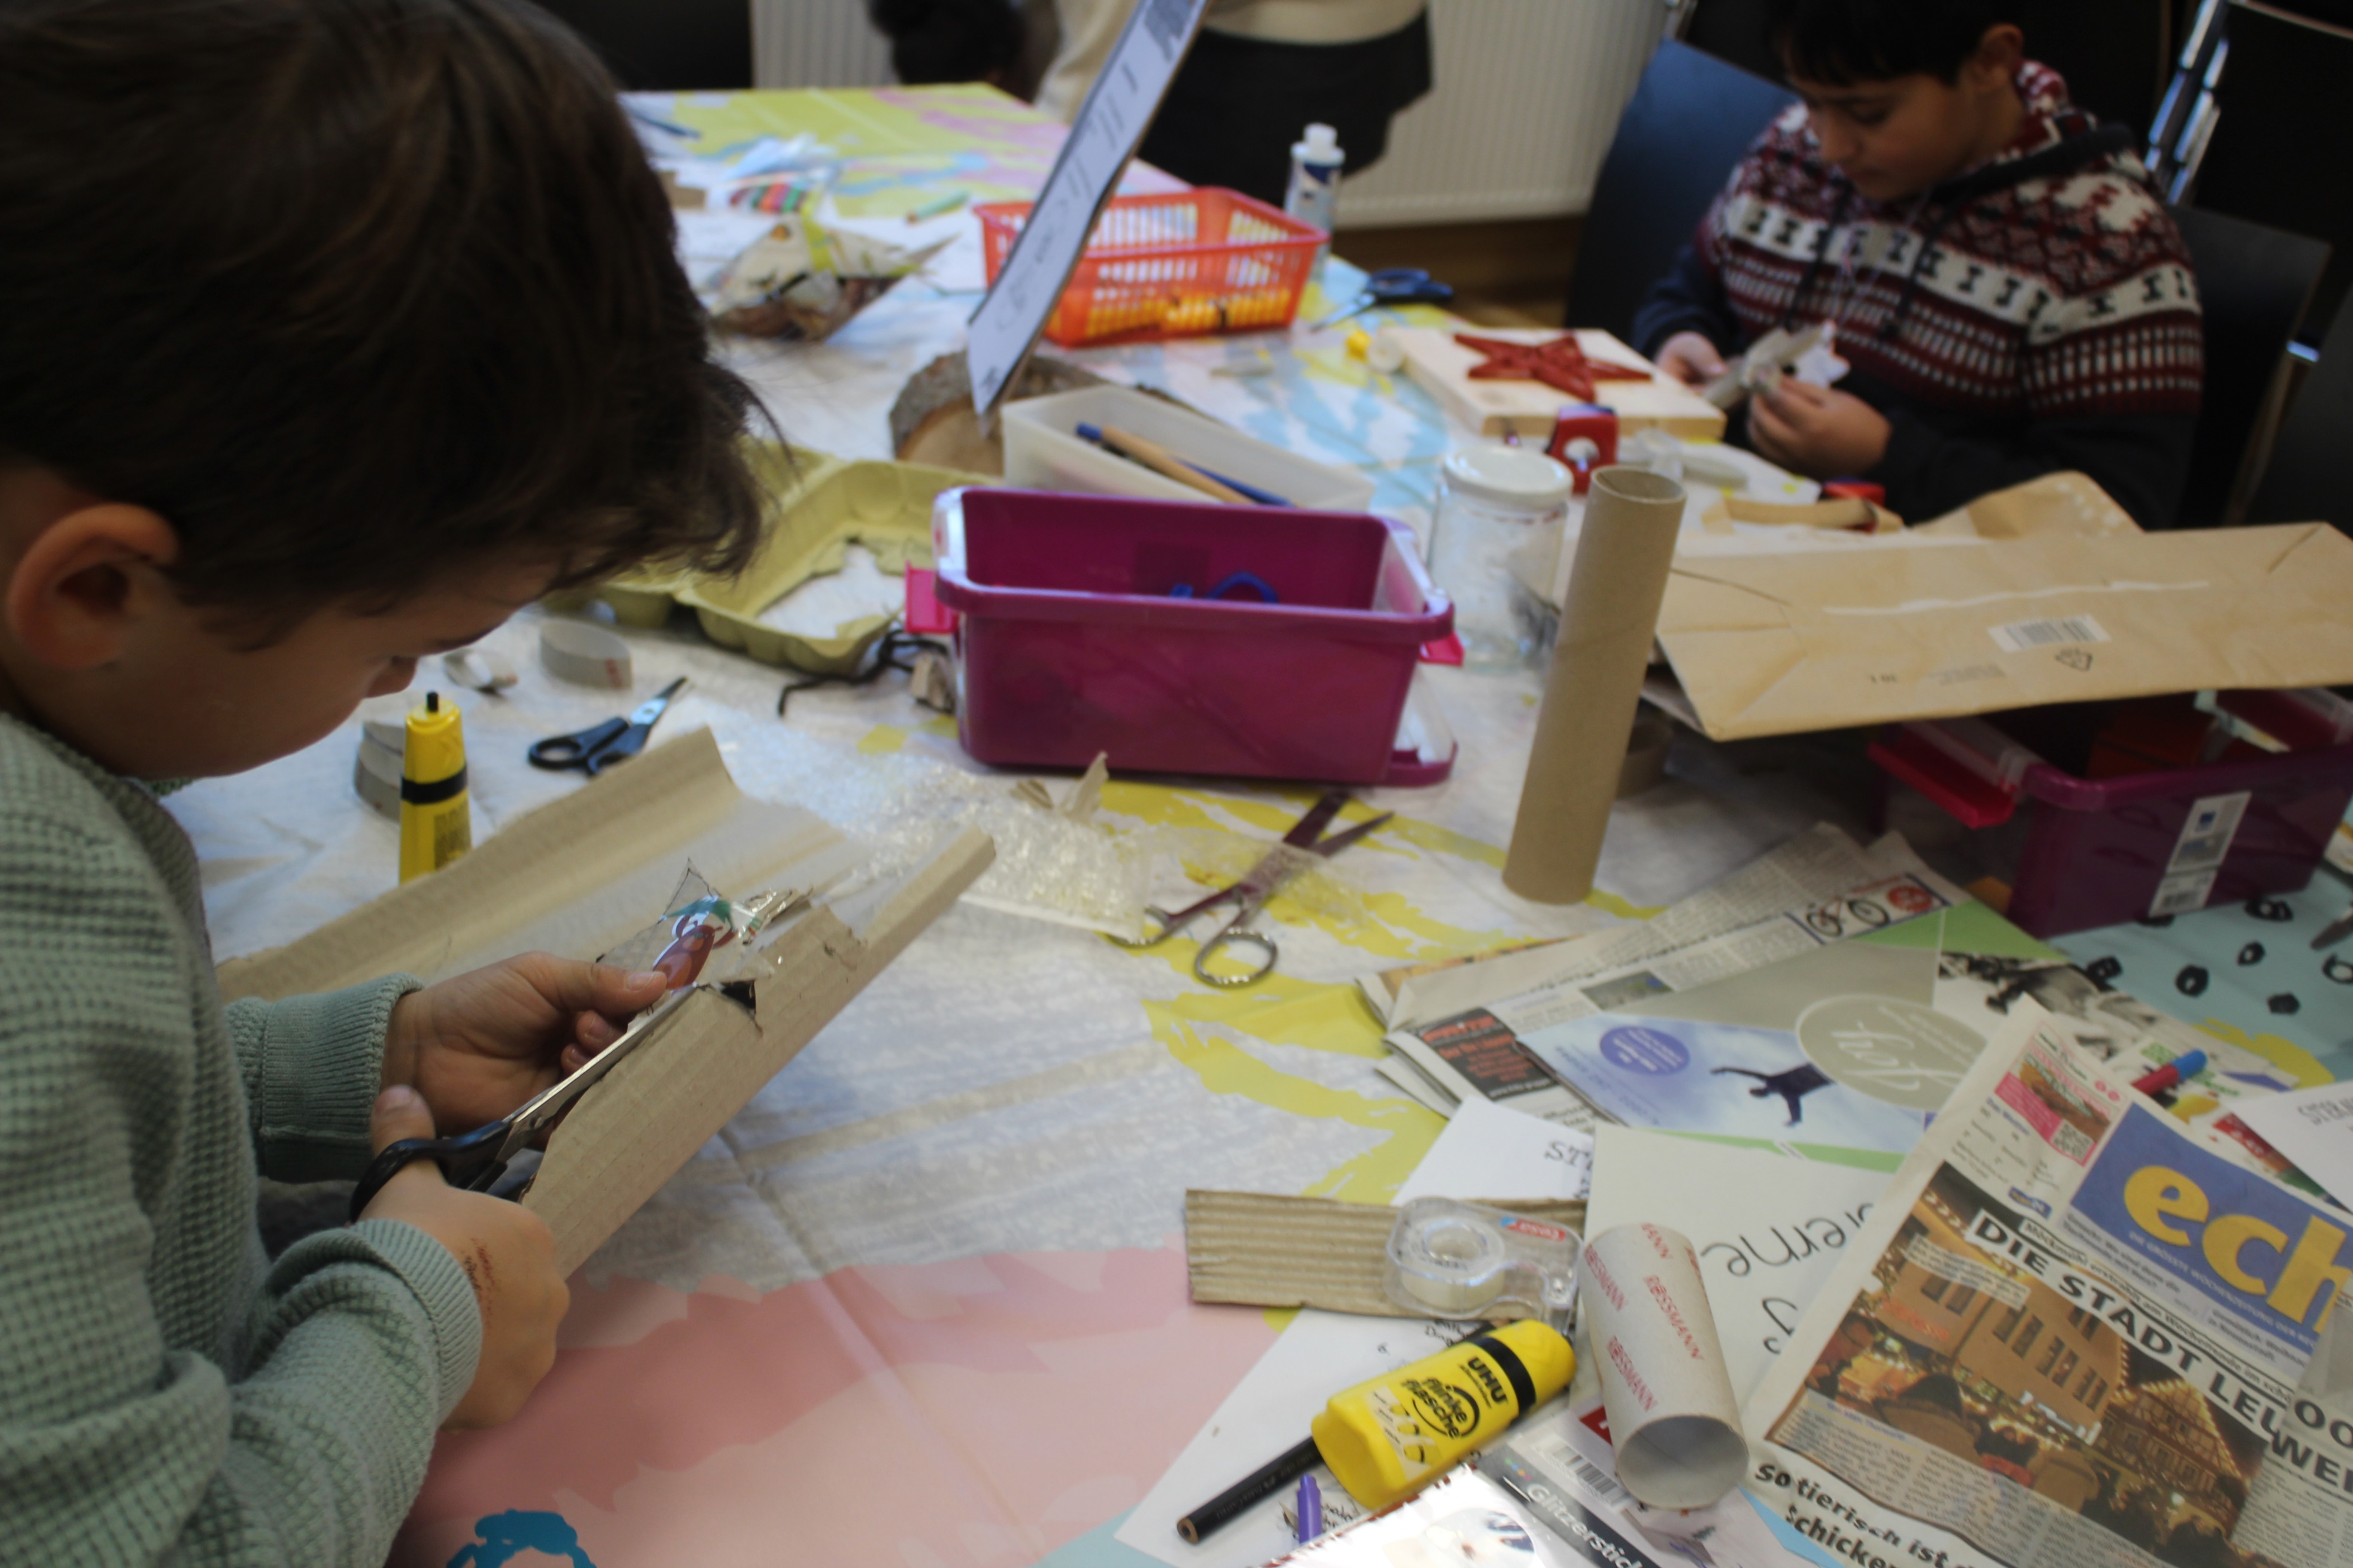
Aktiv-Zeit
Notes:
Bunte, kreative Stationen

Slide 31
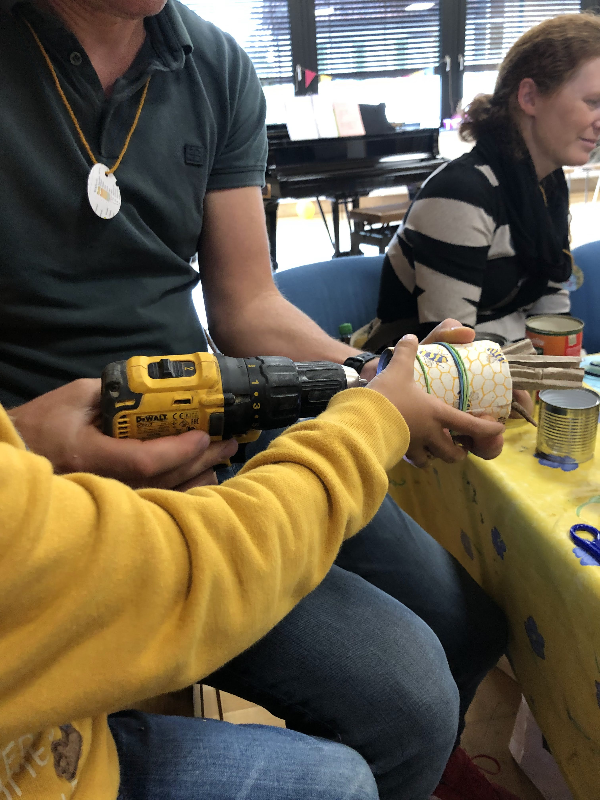
Aktiv-Zeit

Slide 32
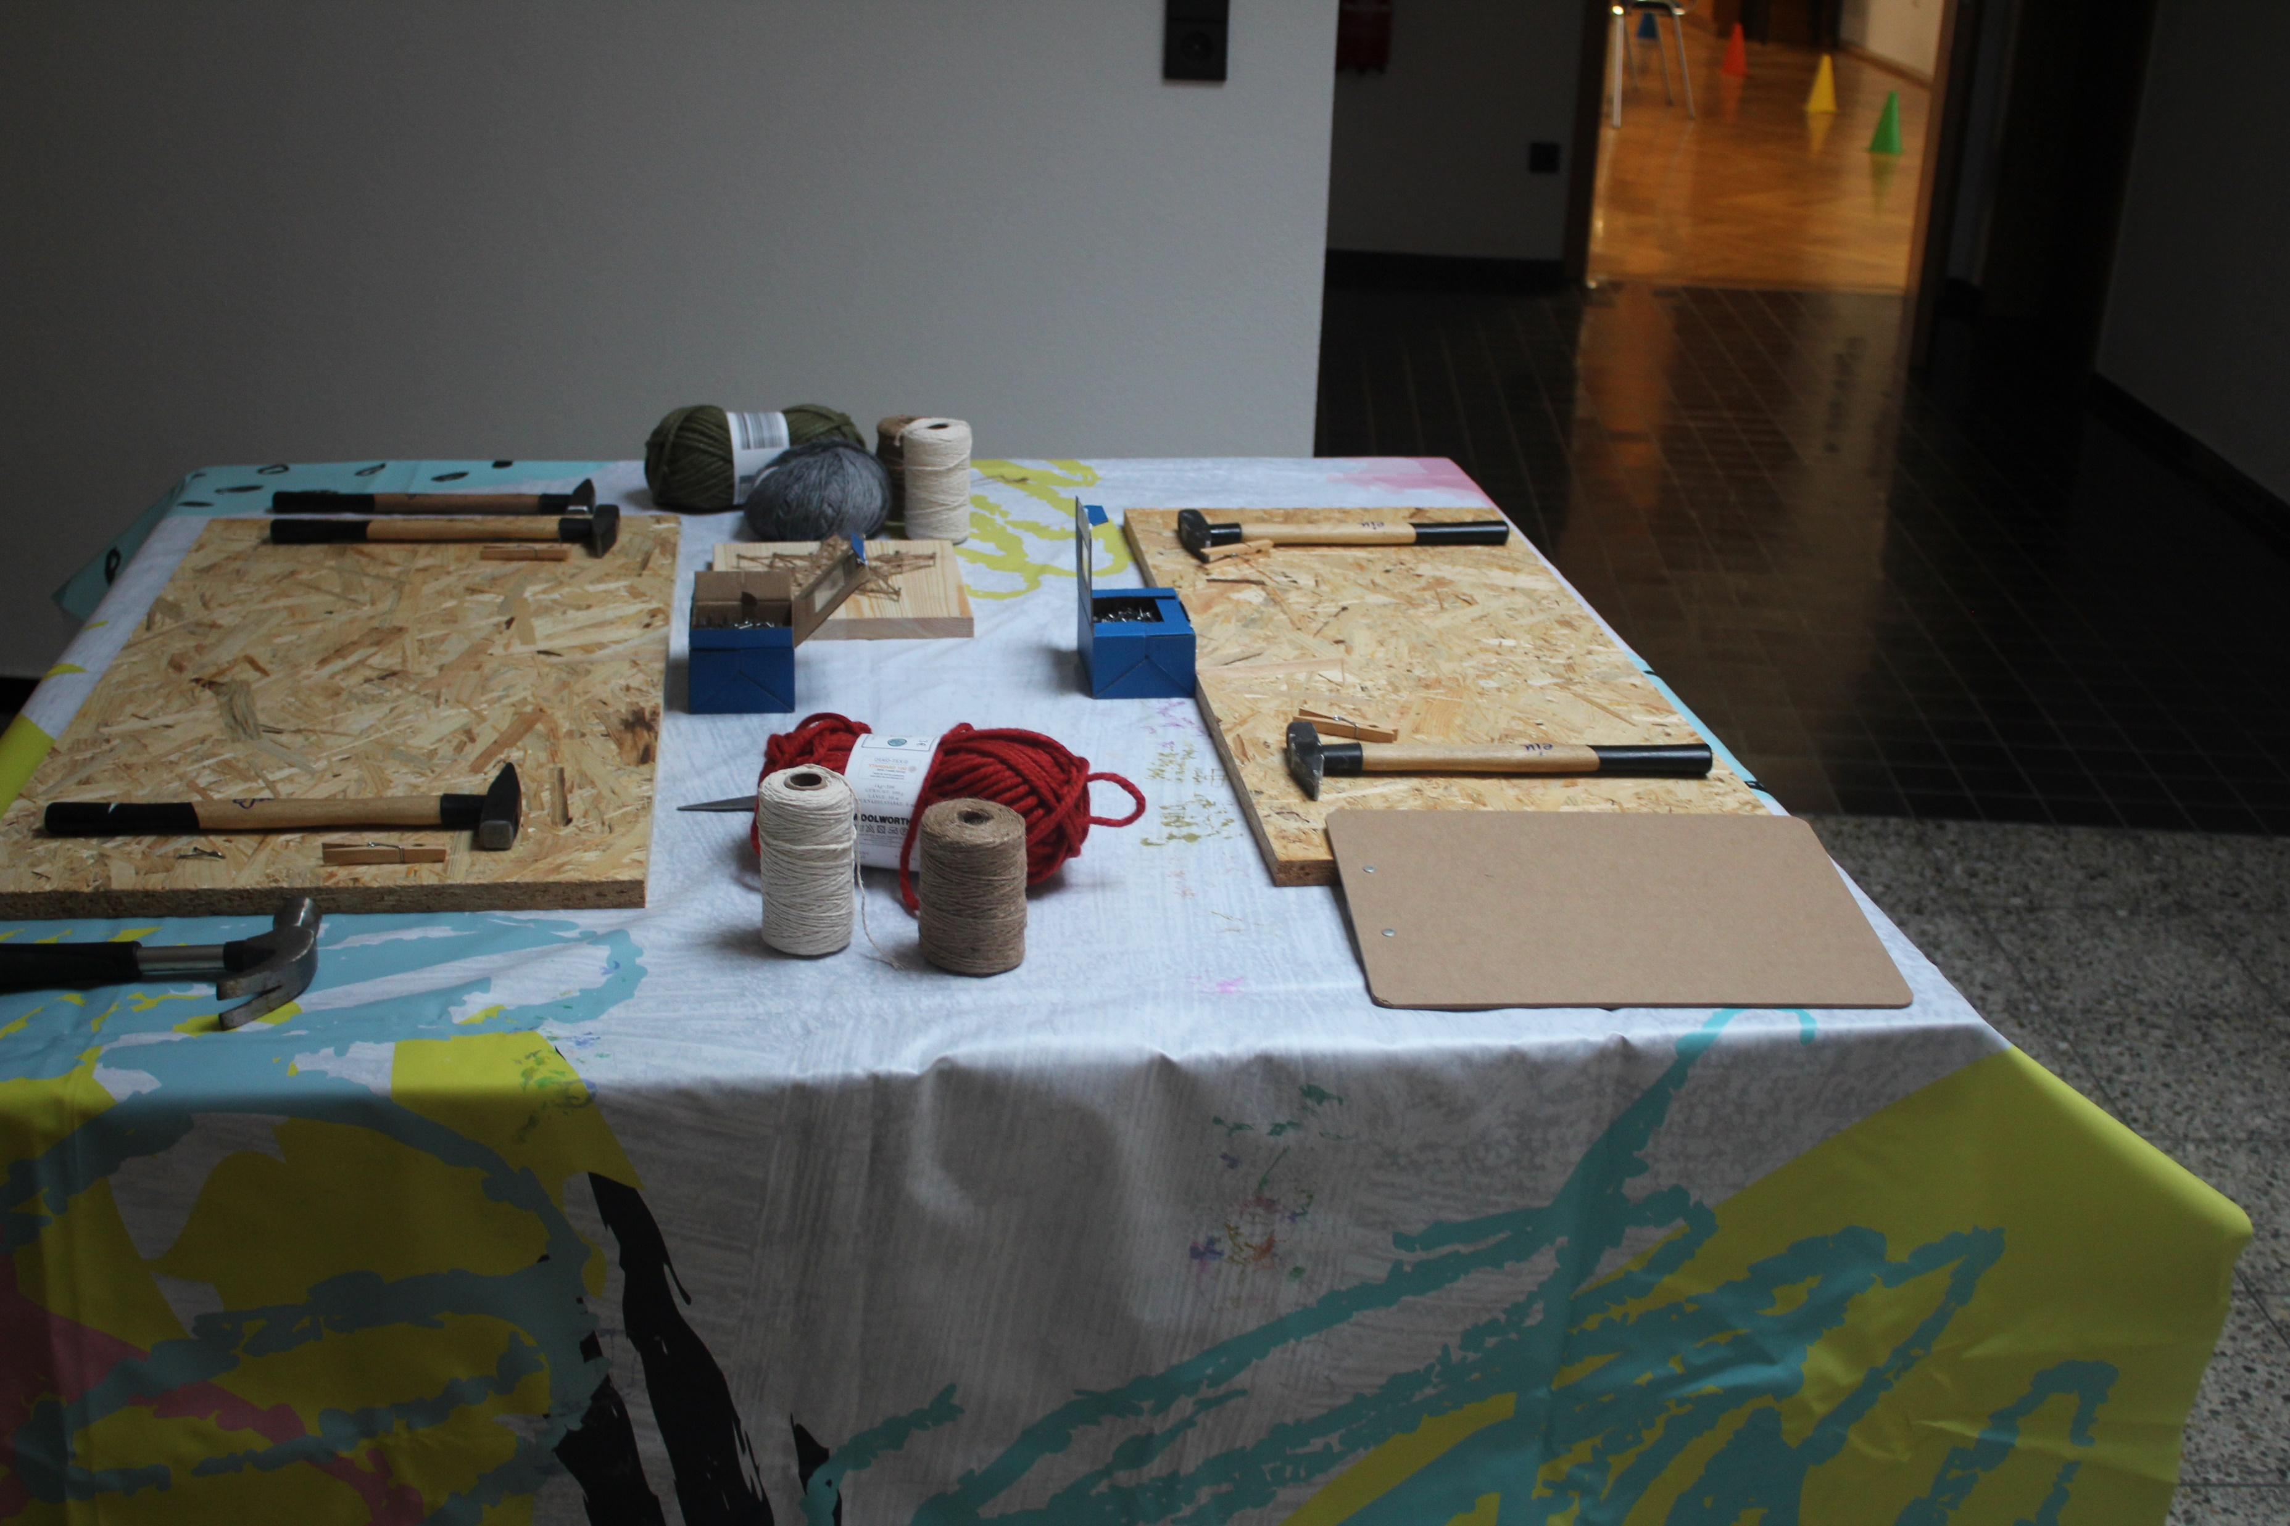
Aktiv-Zeit
Notes:
Bunte, kreative Stationen

Slide 33
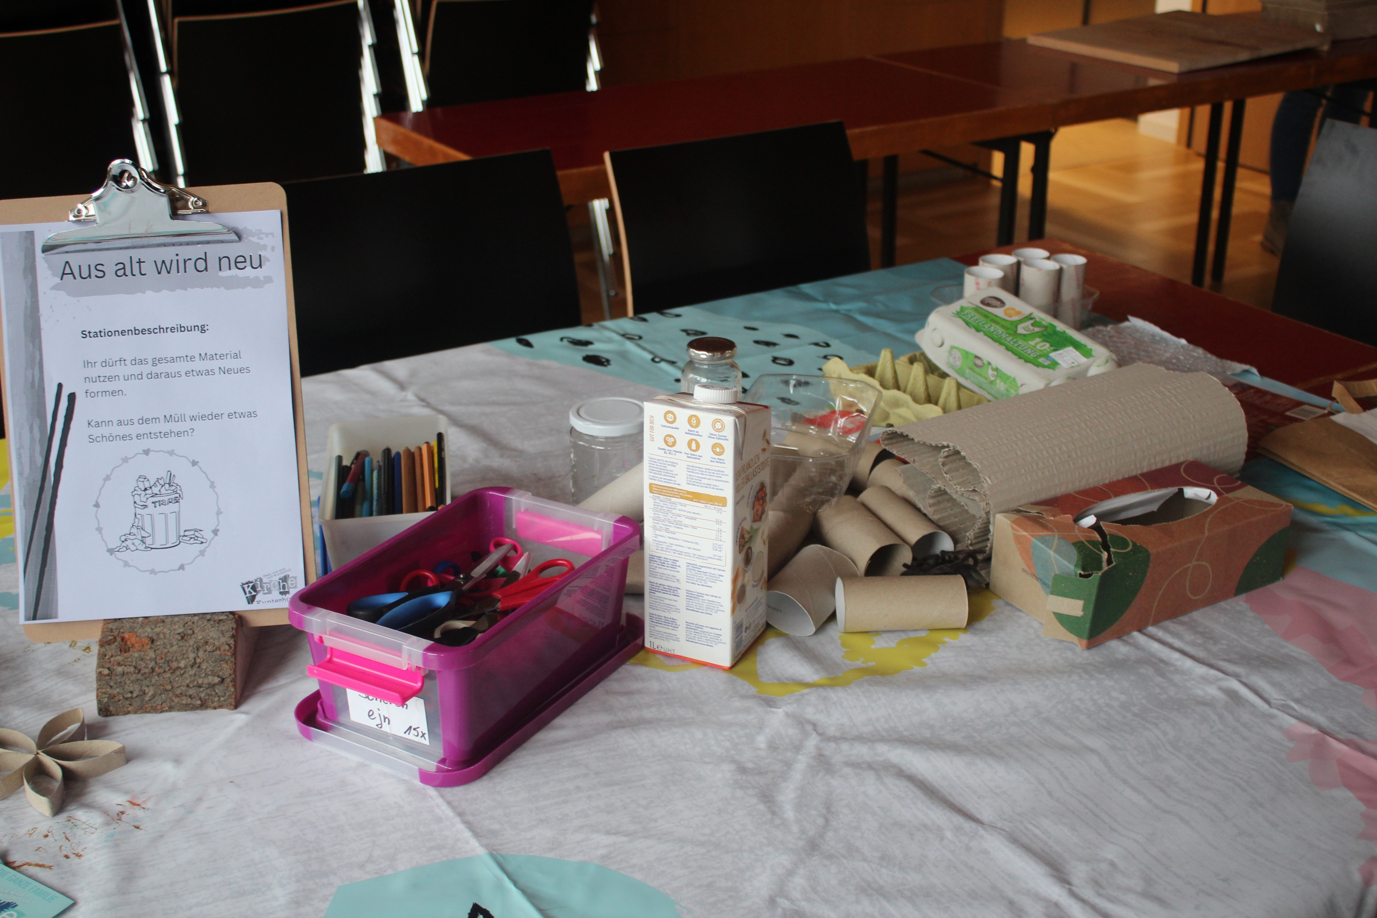
Aktiv-Zeit
Notes:
Stationen müssen nicht teuer sein, um gut zu sein: Eine beliebte Station kann auch das Upcycling sein – hier kann aus etwas Altem etwas Neues entstehen.

Slide 34
Aktiv-Zeit (40-90‘)
Willkommens-Zeit (20-30‘)
Feier-Zeit (20-30‘)
Notes:
Nach der Aktiv-Zeit beginnt die Feier-Zeit, in der alle Erfahrungen und Erlebnisse aus der Aktiv-Zeit zusammengefasst werden. Das geschieht durch eine kreative Verkündigung, in der die Stationen noch einmal aufzugreifen und zu benennen. Das geschieht durch einen kurzen Gedanken, den die Familien aus der Kirche Kunterbunt mitnehmen können. Das geschieht mit gemeinsamer Musik und kreativen Gebeten und Segen.

Slide 35
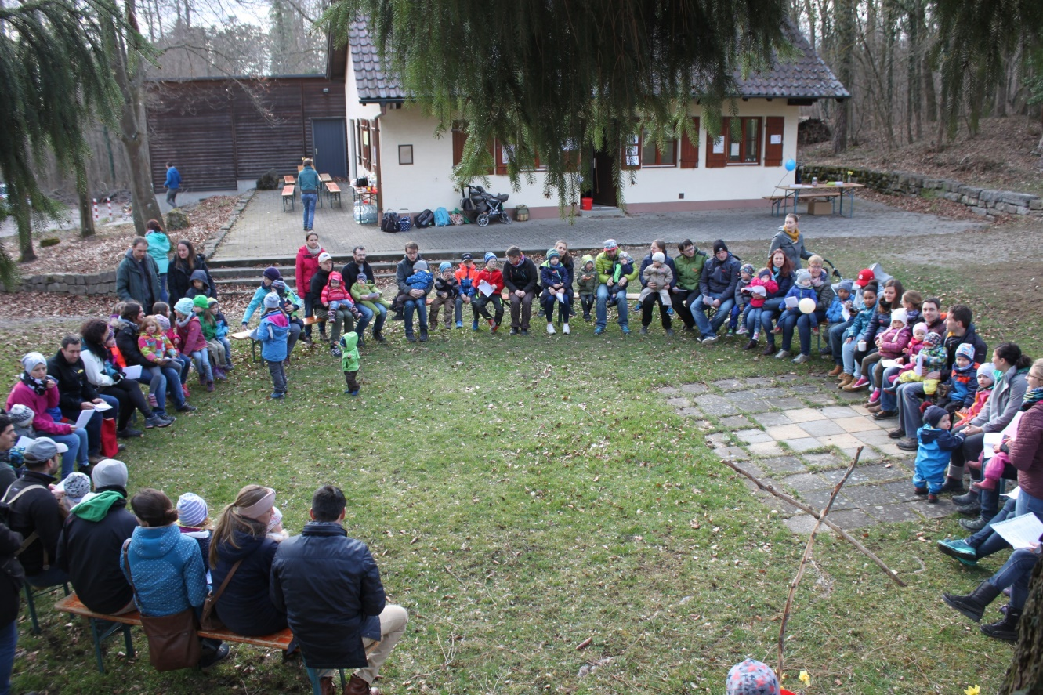
Feier-Zeit

Slide 36
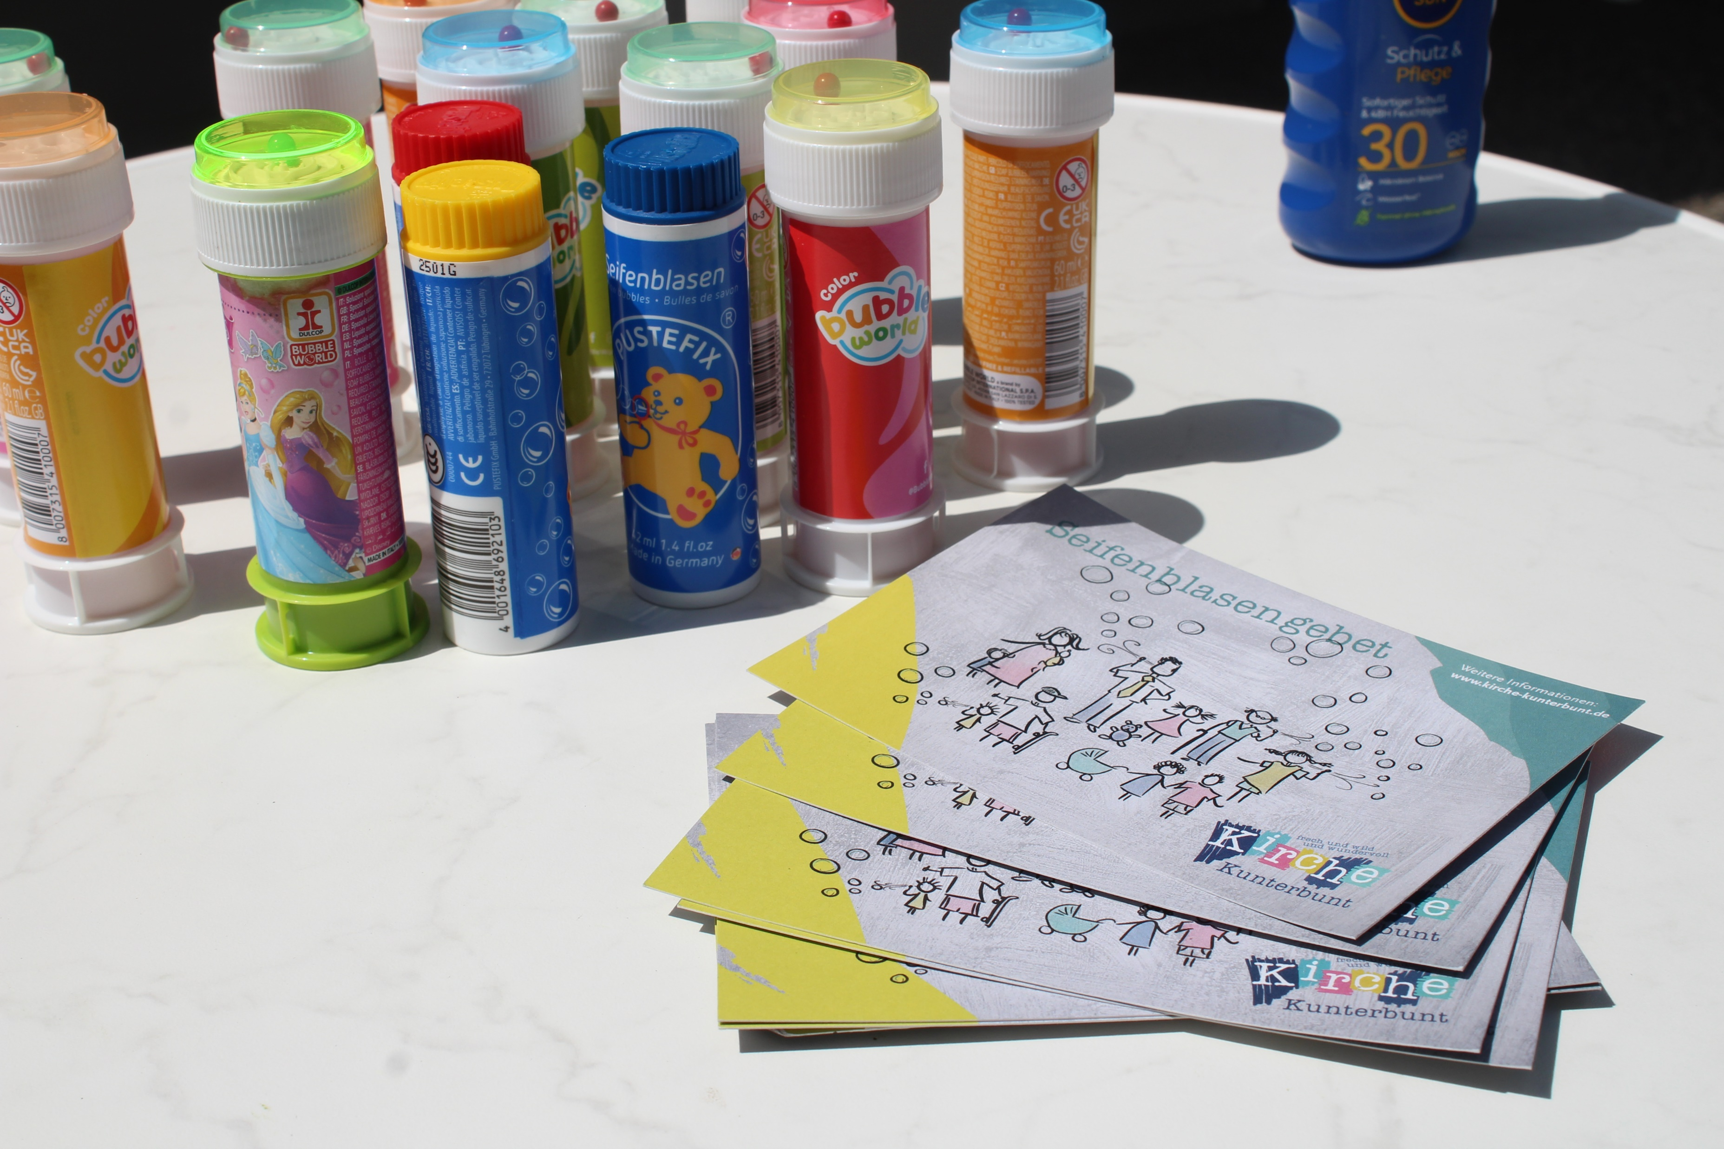
Feier-Zeit
Notes:
Bei Kirche Kunterbunt ist uns wichtig, dass Gebete und Segen ganz nah verknüpft sind mit unserem Alltag. Deswegen wird auch mit Alltagsgegenständen gebetet: mit Seifenblasen, mit Rosmarin, mit Socken und Murmeln, mit Konfetti, Decken und Frühstücks-Loops, etc.

Slide 37
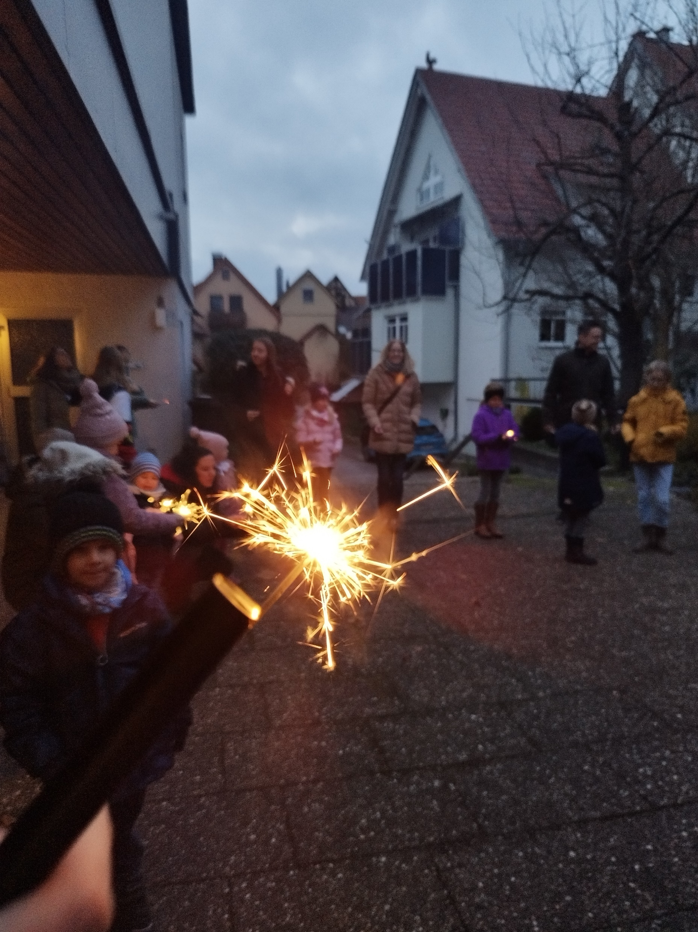
Feier-Zeit
Notes:
Wunderkerzen-Segen

Slide 38
Aktiv-Zeit (40-90‘)
Willkommens-Zeit (20-30‘)
Feier-Zeit (20-30‘)
Essens-Zeit (30-60´)
Notes:
Weil wir nicht nur eine Veranstaltung durchführen wollen, sondern vor allem eine Gemeinschaft bilden, gibt es nach der Feier-Zeit noch eine gemeinsame Essenszeit. Bei der Essenszeit zählt vor allem die Gemeinschaft. Hier ist Zeit, dass Eltern miteinander ins Gespräch kommen und Kinder Freundschaften bilden können.

Slide 39
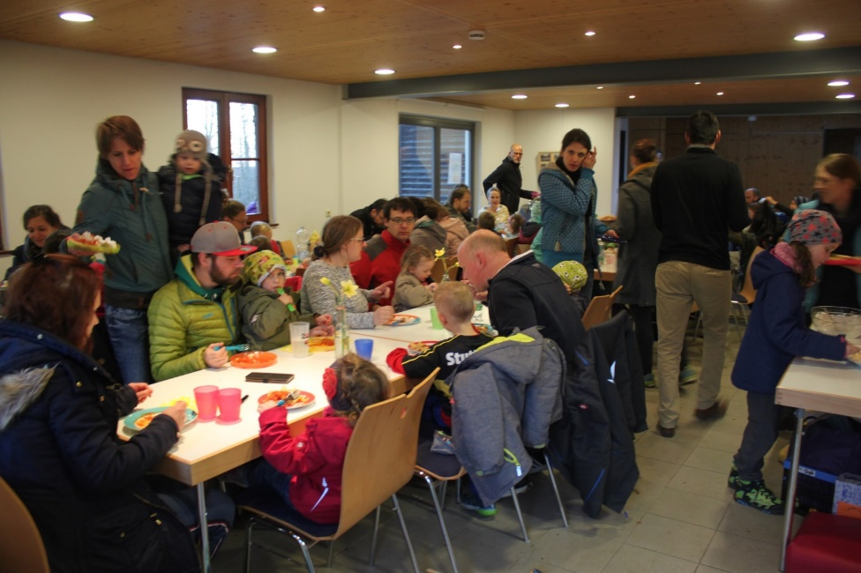
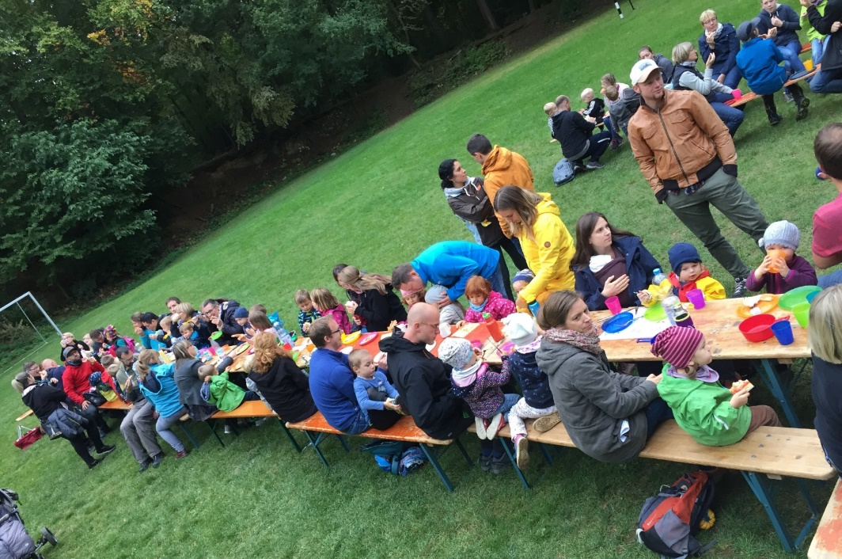
Essens-Zeit

Slide 40
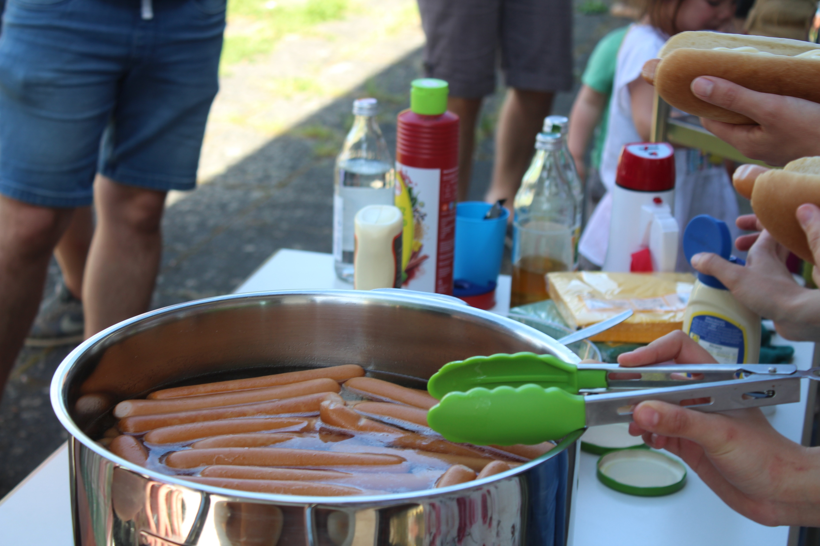
Essens-Zeit
Notes:
Ein gemeinsames Essen muss nicht aufwendig sein. Es dürfen auch Hot-Dogs sein, die unkompliziert auch draußen gegessen werden können.

Slide 41
Aktiv-Zeit (45-60‘)
Willkommens-Zeit (15-30‘)
Feier-Zeit (15-25‘)
Essenszeit-( 45-60‘)

Slide 42
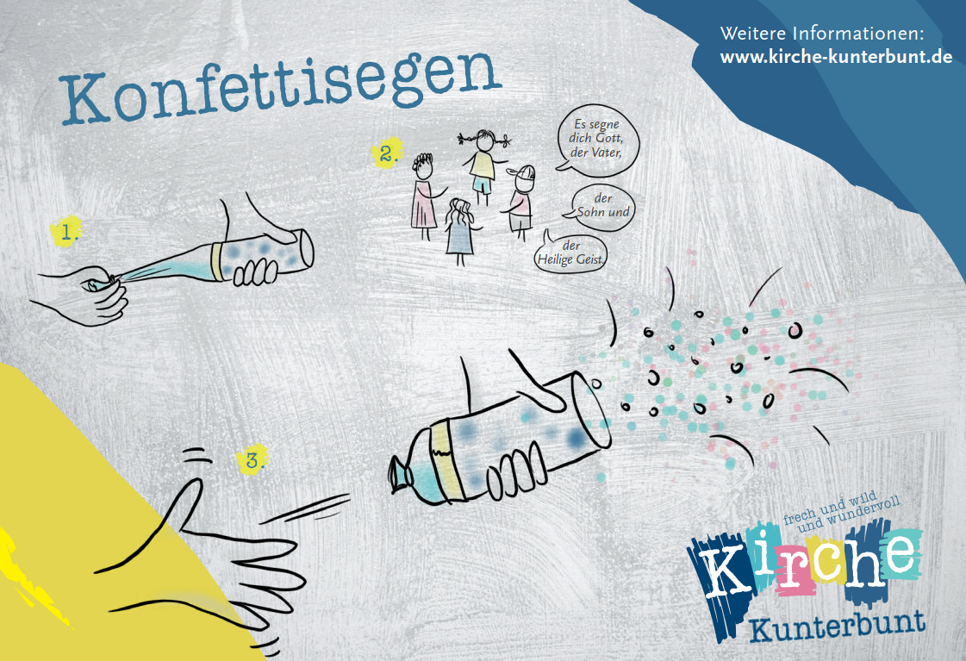
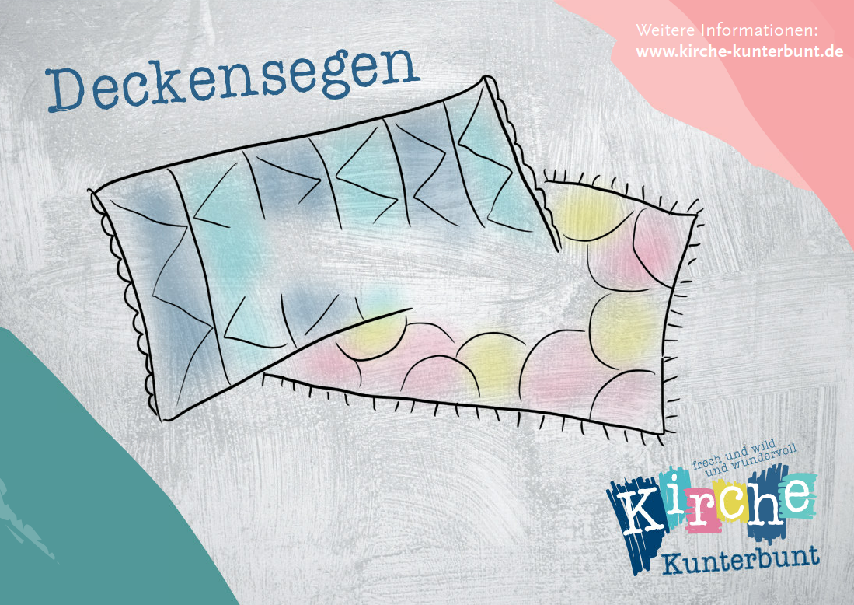

Ideen für den Alltag
Notes:
Je nach Kirche Kunterbunt geben wir den Familien auch gerne noch etwas mit für ihren Alltag. Wir wünschen uns, dass die Kirche Kunterbunt nicht nur ein Highlight war, sondern in dem Alltag weiterglitzern darf. Deswegen geben wir bei der Kirche Kunterbunt den Familien beispielsweise ein Gebet oder einen Segen mit, den sie Zuhause beten dürfen. Die Gebets-und Segenskarten von Kirche Kunterbunt sind gegen eine Spende auf unserer Homepage zu bestellen.

Slide 43
Was ist uns bei Kirche Kunterbunt wichtig?
Kirche Kunterbunt ist mehr
als ein Event
Kirche Kunterbunt soll nicht verzweckt werden als Brücke zum regulären Gottesdienst
Kirche Kunterbunt ist kein Übergang zu der „richtigen“ Kirche, sondern ganz Kirche
Notes:
Was ist uns bei Kirche Kunterbunt wichtig?

Slide 44
Kein Event, sondern Beziehungsnetzwerk
Regelmäßiges Treffen
(1,5-3 Std.)
Notes:
Um kein Event, sondern ein Beziehungsnetzwerk zu sein, ist uns die Regelmäßigkeit der Kirche Kunterbunts wichtig. Ein Treffen kann zwischen 1,5-3 Stunden variieren.

Slide 45
Kein Event, sondern Beziehungsnetzwerk
Regelmäßiges Treffen, die mit Zwischentreffen ergänzt werden
Übernachtung
Segenscafé
Schule
Kindergarten
Notes:
Vielleicht gibt es auch zwischen den Kirche Kunterbunts die Möglichkeit, sich zu sehen? Im Alltag beim Bäcker oder in dem Kindergarten/Schule. Aber vielleicht auch organisierte organisierte Highlights zwischen den Kirche Kunterbunts, wie eine Übernachtung für die Familien oder auch mal ein Angebot nur für die Kinder oder nur für die Erwachsenen?

Slide 46
Chancen von Kirche Kunterbunt
Familien erleben eine „quality time“
Kein neues Kinderprogramm, sondern Kirche für die ganze Familie
Ideal für bisher Kirchendistanzierte
keine Brücke zum Sonntagsgottesdienst, sondern eine eigene Gestalt von Gemeinde
kein monatliches Event, sondern ein Beziehungsnetzwerk, in dem Menschen Glauben entdecken können
Unterschiedliche Gaben von Mitarbeitenden haben ihren Platz

Slide 47

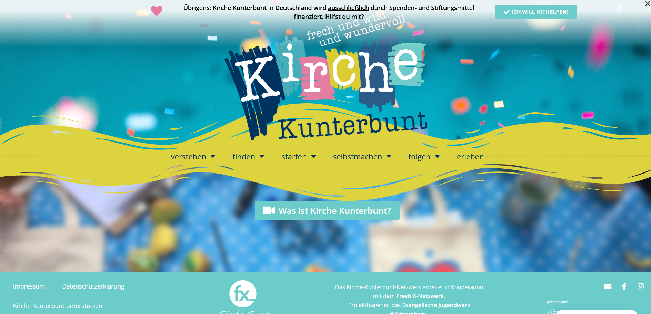
Homepage: kirche-kunterbunt.de
Öffentlichkeitsarbeit

Slide 48
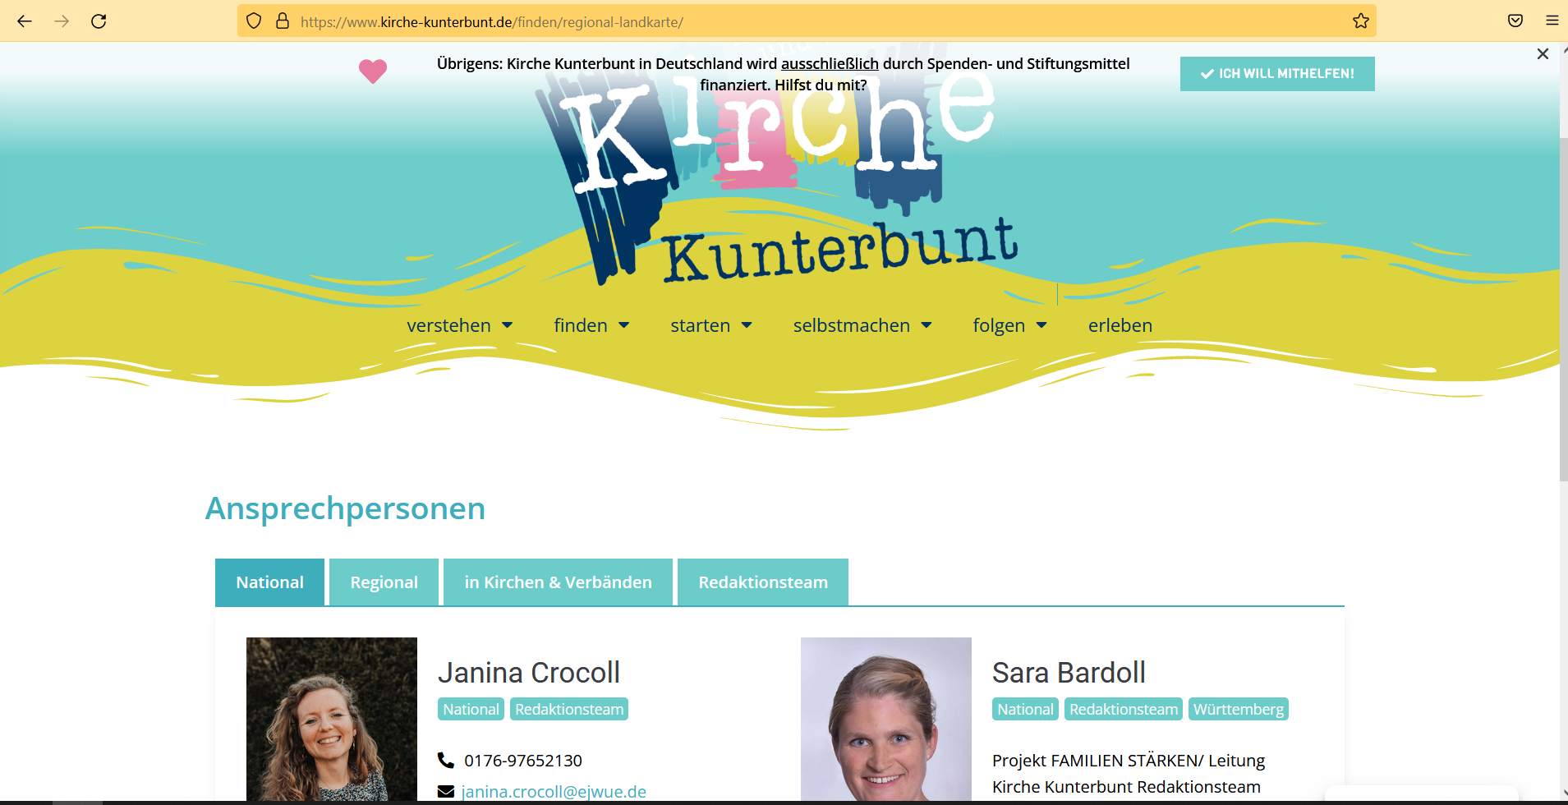
Ansprechpersonen auf der Website
Öffentlichkeitsarbeit
Regional und in Kirchen und Verbänden

Slide 49
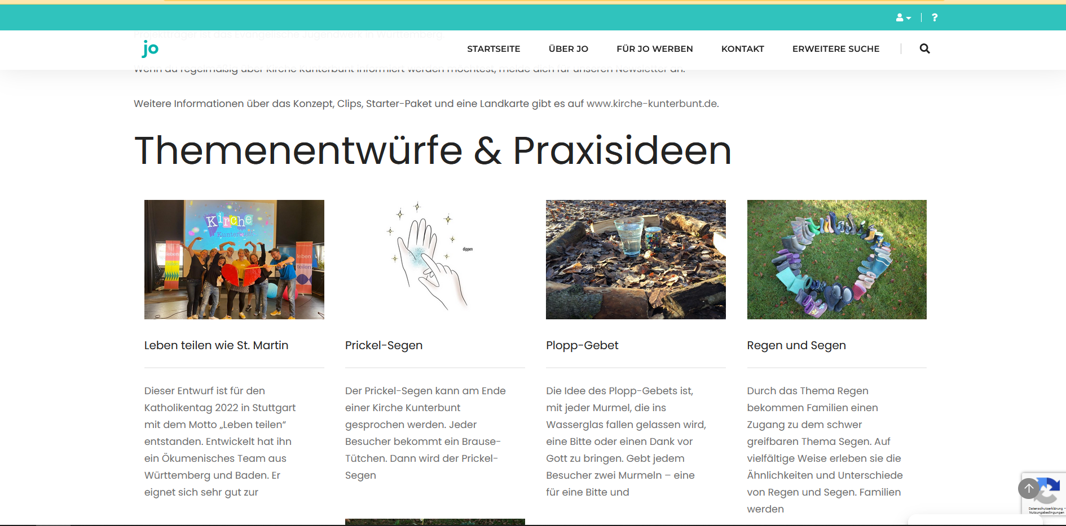
Monatlich neue Entwürfe und Ideen
Begleitung der Teams

Slide 50
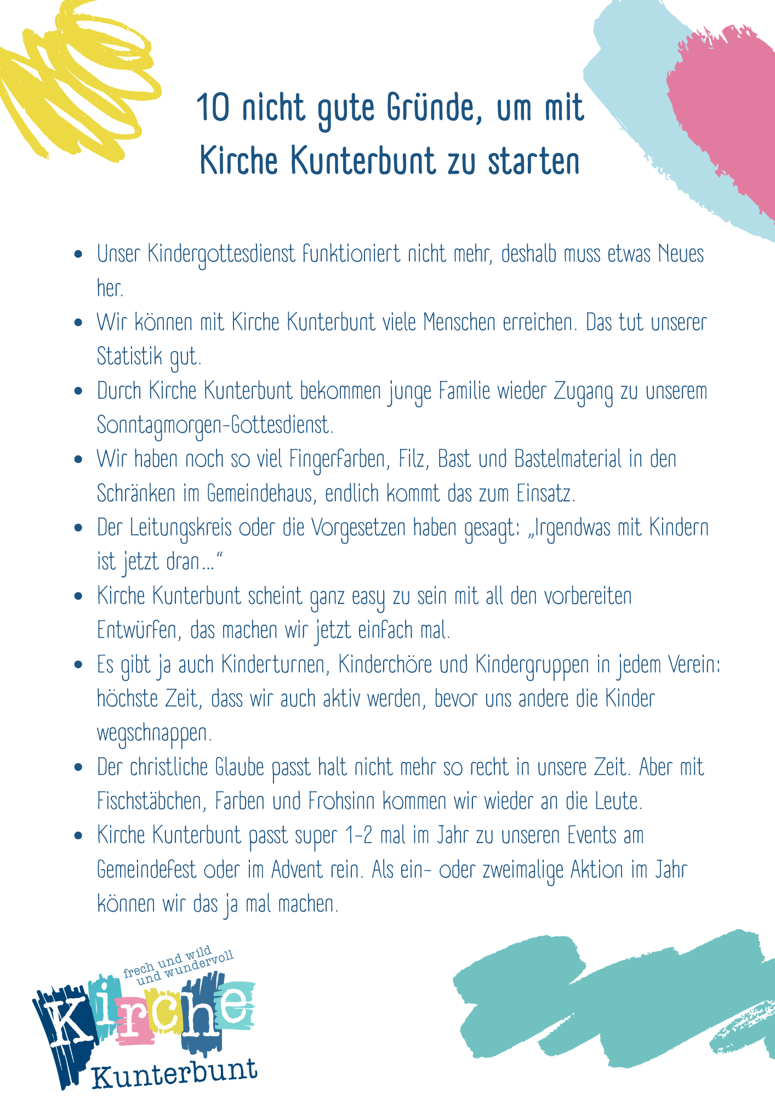
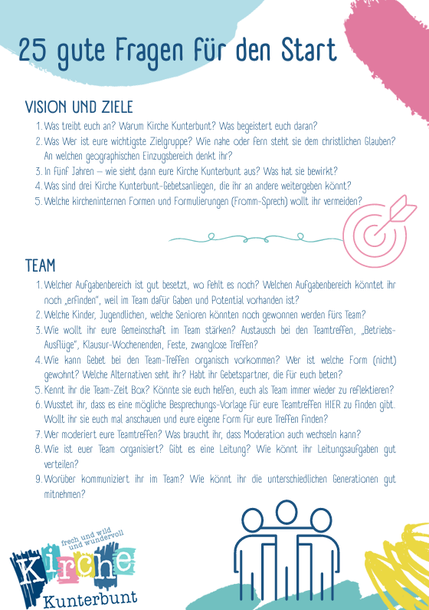
Starterpaket zum Download auf der Website
Starter-Pakete
Notes:
https://www.kirche-kunterbunt.de/gestalten/starten/starterpaket/

Slide 51
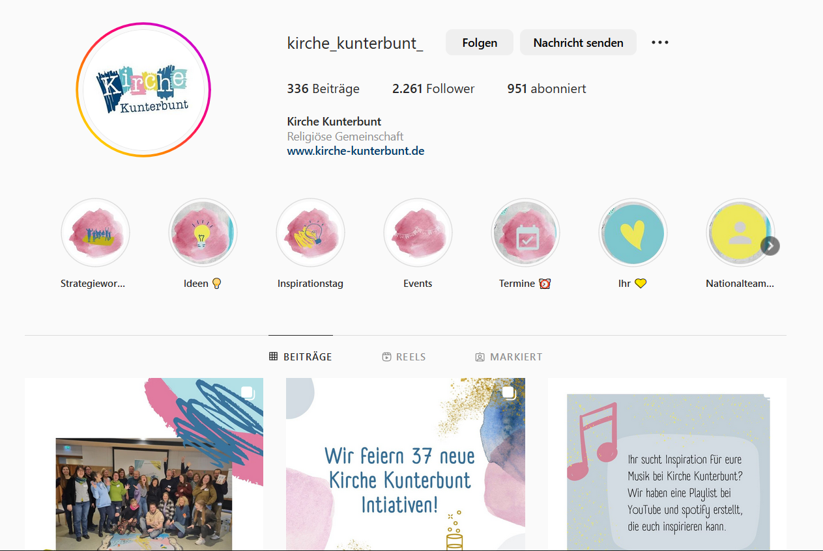
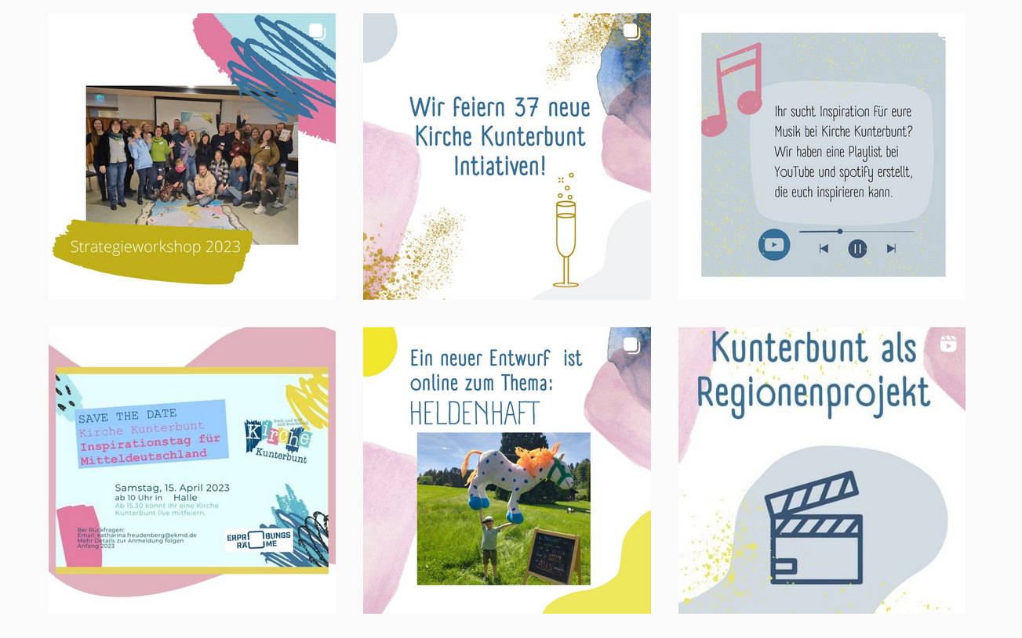

Slide 52
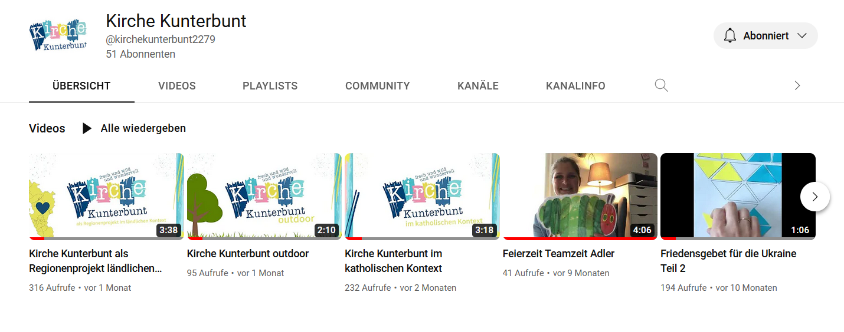
Notes:
Im Jahr 2022 sind drei neue Clips entstanden, die Porträts von lokalen Initiativen zu bestimmten Fragestellungen zeigen: Wie sieht Kirche Kunterbunt outddor aus? Wie sieht Kirche Kunterbunt als Regionenprojekt im ländlichen Raum aus? Wie sieht Kirche Kunterbunt im katholischen Kontext aus?

Slide 53

Notes:
Es gibt Videos zu spezifischen Fragestellungen beispielsweise: wie sieht Kirche Kunterbunt im katholischen Kontext aus?

Slide 54
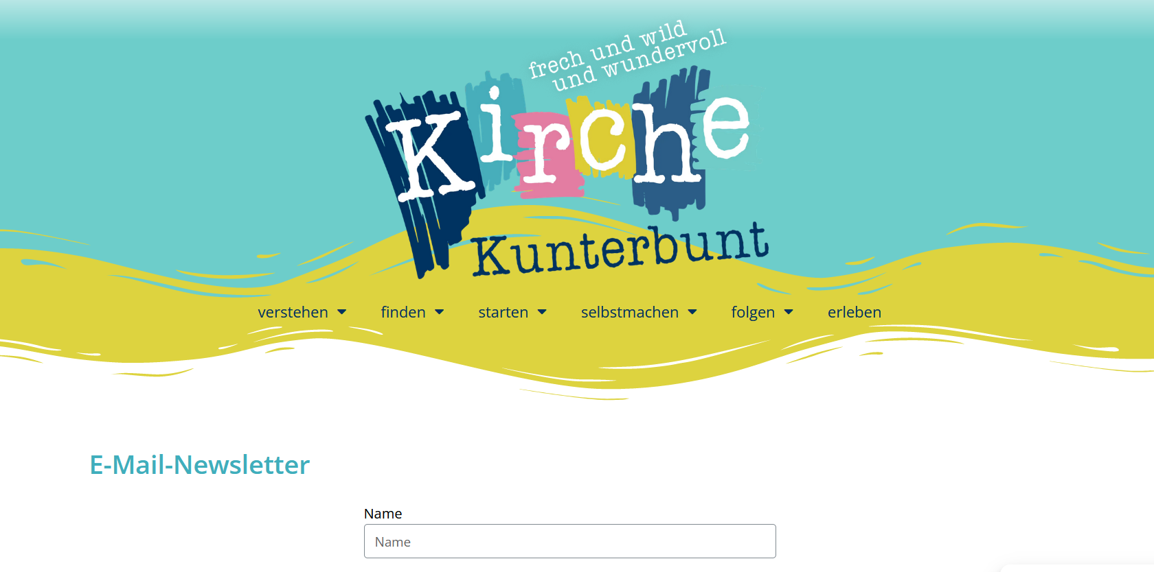
Alle 2-3 Monate Newsletter mit Ideen, Terminen und Einblicken in andere Praxisteams
Notes:
Alle zwei Monate gibt es Post von dem Newsletter von Kirche Kunterbunt. Dort werden die neuesten Entwürfe und Materialien geteilt, Veranstaltungsinfos gegeben, aber immer wieder gibt es auch Einblicke in einige lokale Initiativen, von denen man lernen kann.

